Slide 1
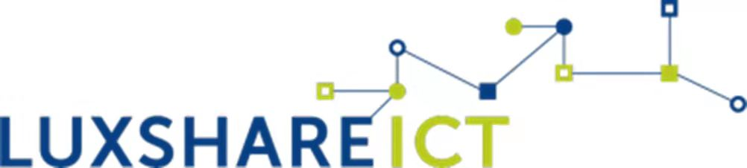


立讯精密数据底座建设方案
上海汉得信息技术股份有限公司 HAND Enterprises Solutions Co, ltd.

Slide 2

1
项目背景
2
总体解决方案
2.1
数据底座搭建方案
2.2
数据治理建设方案
2.3
数据应用建设方案
2.4
专项解决方案
3
实施策略与演进路线

Slide 3


1.1 项目背景：数据底座是企业数字化加速的基础
业务端
数据触达困难：数据看不懂、摸不到、用不好；
数据分析需求响应慢：不同业务单位对于报表分析的需求多、变化快，原有的数据分析模式下无法进行快速响应；
.....
技术端
数据缺乏复用性：针对多样化的报表分析需求，目前是点对点的开发模式，暂未形成可复用模型，且开发的时间长、成本高；
数据缺乏共享性：各基地、各系统根据自有需求分别做开发，未综合统筹考虑需求，无统一的数据底座平台支撑，难以共享；
......
立讯数据底座项目

Slide 4
1.2 项目目标
本项目整体按照平台先行、治理同步、分布建设、兼顾迁移的思路进行数据底座的建设。
本期项目目标：
建立数据治理体系：通过联邦制数据治理组织架构，各单位按照中央统一制定的政策、流程和工具要求进行数据治理的实施。发布数据标准，检核数据质量，定义数据密级，管控数据安全，实现立讯数据的标准化、提高数据质量、提升业务处理的效率，为数据应用提供准确的数据支撑，赋能业务，加速数字化进程。
建立数据资产管理体系：进行数据资产盘点，理清各业务系统数据情况，明确数据owner，完善技术元数据、业务元数据，定义数据标签，完成数据注册，沉淀数据模型，发布数据资产。让数据看得懂、摸得着、用的到。支撑中央和各基地的用数需求、取数需求。
构建数据模型和数据应用：以损益、经营监控、采购、生产、库存、质量、闲置资产、IP-Guard等应用为驱动，按照数仓分层，按需进行数据入湖，构建通用数据模型，实现模型和应用的复用共享，极大的减少中央和基地之间的重复建设，降低企业的成本。同时基于通用模型，可以提升数据分析性能，提高数据分析需求的响应速度。
搭建数据底座平台：引入第三方成熟的数据底座产品，完成数据采集、清洗、建模，数据治理，数据资产管理系统落地。并且分基地部署，同时满足中央管控和基地灵活应用需求。构建需求管理中心，满足基地向中央的取数需求，通过线上管控模式，降低取数成本，提升取数效率。构建中央基地数据模型共享中心，支撑中央基地数据模型和应用的复用共享。

Slide 5
1.3.1 项目范围：以“一中四基地”模式建设企业数据底座
本项目以日费用模拟、绩效考核、人员画像、人员考勤、库存、供应链、机台、质量、生产等应用为驱动，对相关系统的数据进行盘点，并提供数据治理、注册、入湖、建模、应用的方案，进行数据全生命周期一站式管理。同时，建设企业级数据底座，以支撑数据治理体系、数据资产管理体系、数据模型、数据应用建设，通过数据驱动业务进行持续改善。
进程一
进程二
进程三
日费用
绩效考核
人员画像
人员考勤
机台
闲置资产
供应链
生产
质量
库存
中央
立臻
CPBG
图例
华东
发起方
推广方
汉得主导，
立讯协同
嘉善
汉得指导，
立讯落地，
汉得协同
数据底座
一、数据资产盘点
二、数据治理
三、数据注册与入湖
四、数据建模与应用
五、数据平台建设
对于各模块数据进行盘点，形成数据资产目录。
对于范围内数据资产形成数据治理管理组织、制度、流程、技术规范。
完善业务元数据和管理元数据信息，并挂载资源目录，完成数据注册与入湖。
将项目范围内数据进行数据清洗、建模与应用，针对相关数据应用进行推广。
建设企业级数据平台，形成数据模型共享中心，通过数据平台提供技术支撑。

Slide 6
1.3.2 项目范围调整：经调研后按实际业务需求调整
本项目以损益、经营监控、供应链、质量、生产、闲置资产、IP-Guard等应用为驱动，对相关系统的数据进行盘点，并提供数据治理、注册、入湖、建模、应用的方案，进行数据全生命周期一站式管理。同时，建设企业级数据底座，以支撑数据治理体系、数据资产管理体系、数据模型、数据应用建设，通过数据驱动业务进行持续改善，针对人员画像、人员考勤提供相关数据治理指引方案。
进程一(一阶段10.18)
进程二(11.30)
损益
经营监控
供应链
MES注册1
生产
闲置资产
IP-Guard
质量API
人员画像
人员考勤
MES注册2
中央
立臻
CPBG
华东
嘉善
图例
数据底座
一、数据资产盘点
二、数据治理
三、数据注册与入湖
四、数据建模与应用
五、数据平台建设
发起方
推广方
对于各模块数据进行盘点，形成数据资产目录。
对于范围内数据资产形成数据治理管理组织、制度、流程、技术规范。
完善业务元数据和管理元数据信息，并挂载资源目录，完成数据注册与入湖。
将项目范围内数据进行数据清洗、建模与应用，针对相关数据应用进行推广。
建设企业级数据平台，形成数据模型共享中心，通过数据平台提供技术支撑。
汉得主导，
立讯协同
汉得指导，
立讯落地，
汉得协同
计划立讯
实际汉得
顾问带教
立讯实操

Slide 7
1
项目背景
2
总体解决方案
2.1
数据底座搭建方案
2.2
数据治理建设方案
2.3
数据应用建设方案
2.4
专项解决方案
3
实施策略与演进路线

Slide 8
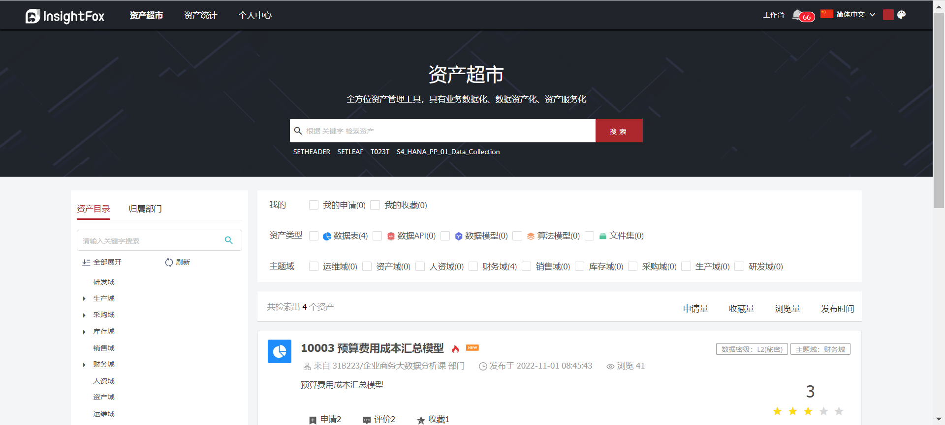
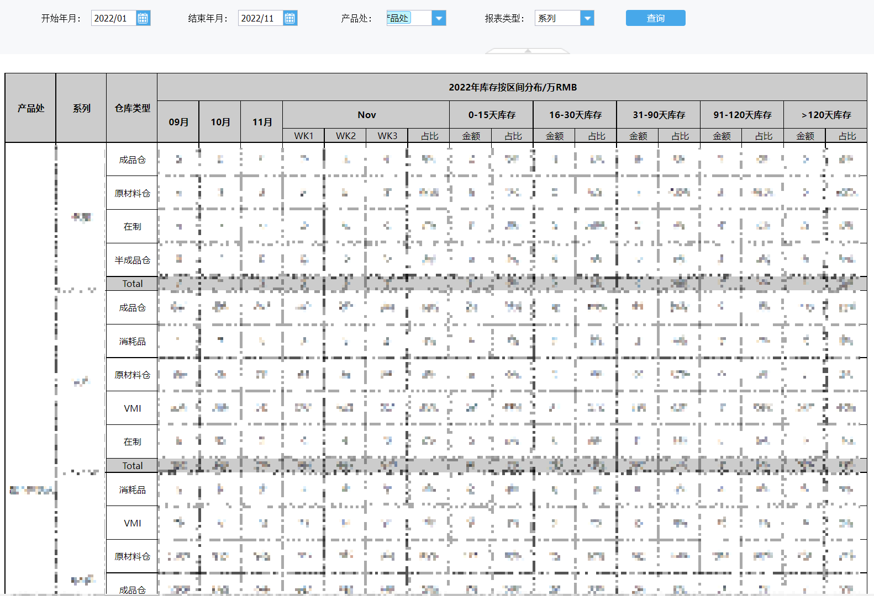
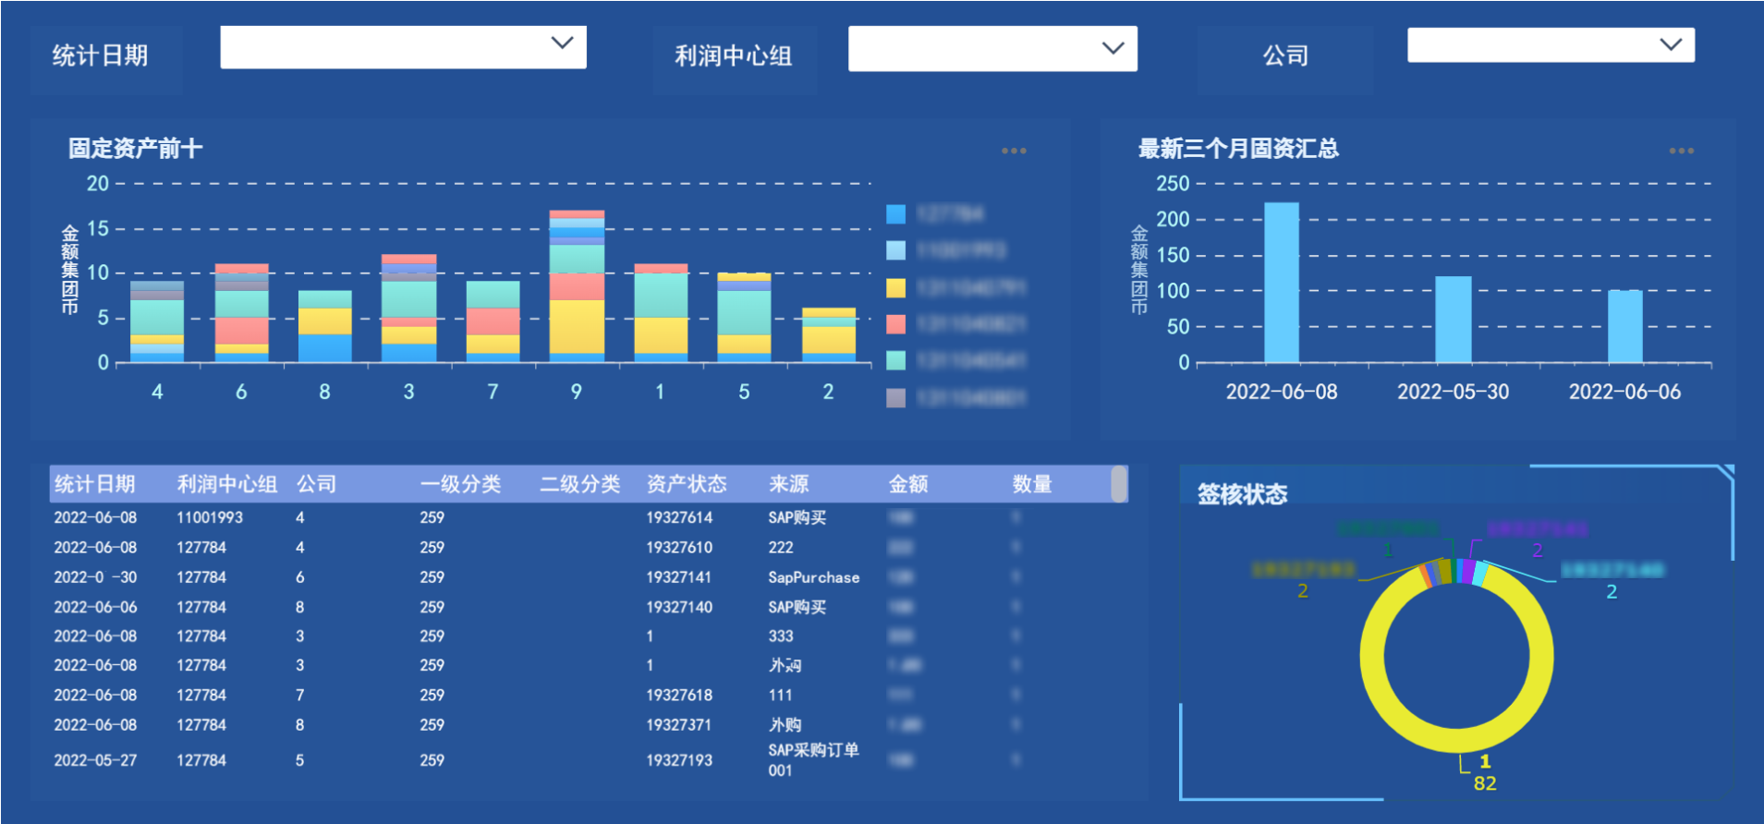
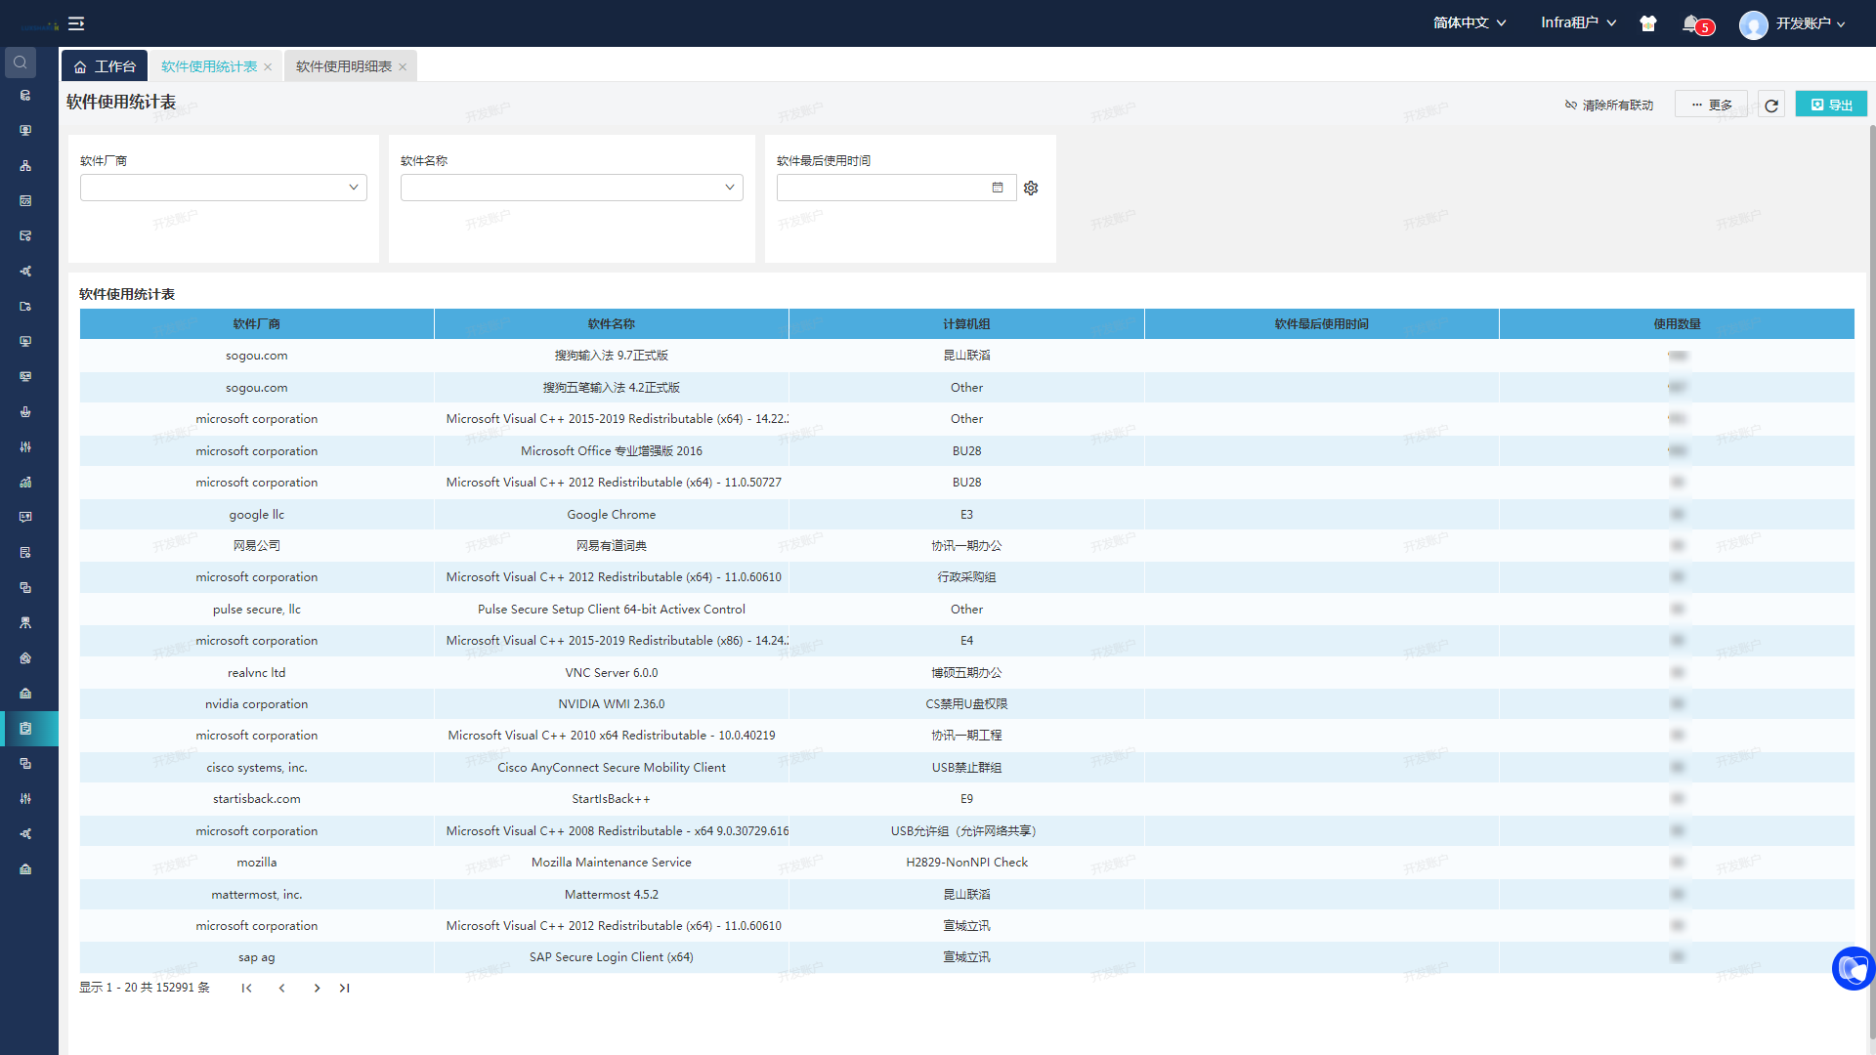
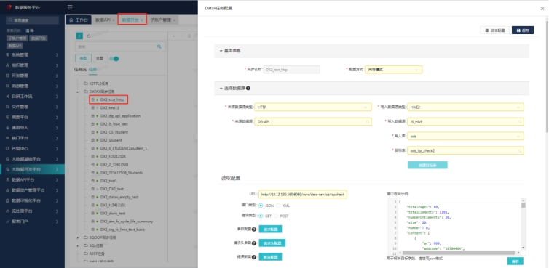
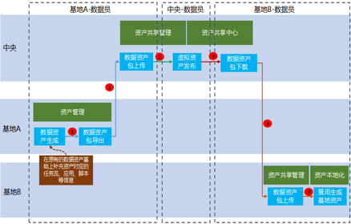
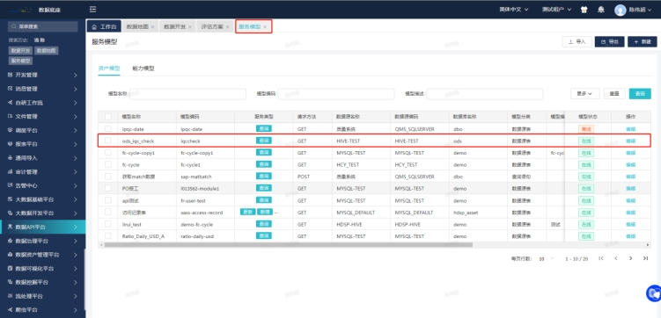
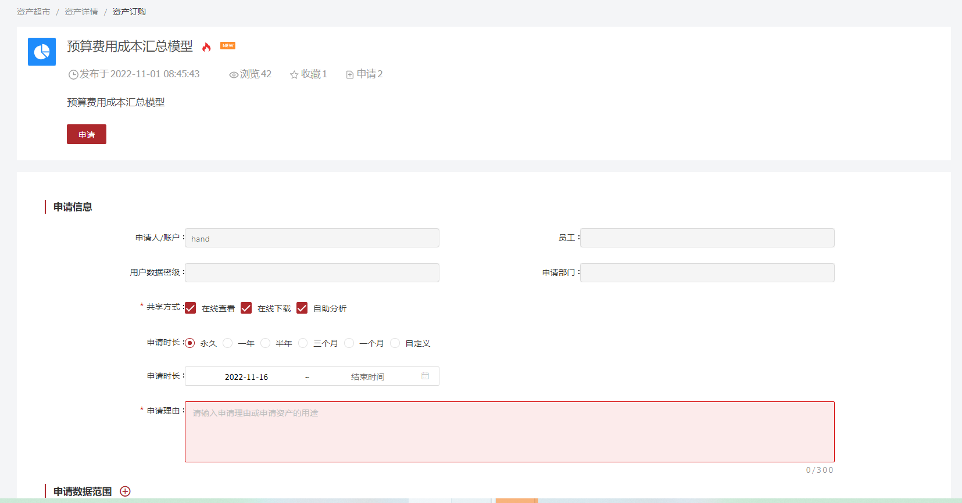
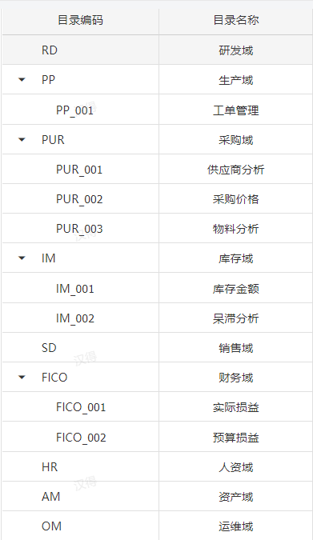
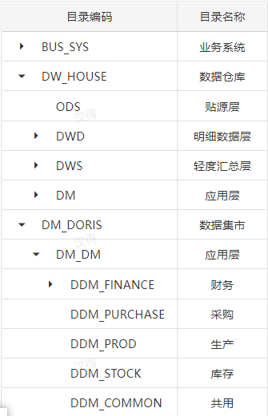
2. 构建立讯统一的数据出口：数据汇聚、联结、加强数据共享及创新应用
数据应用
数据可视化
数据查询下载—资产超市
自助分析—Insight V
数据服务API
数据共享—资产共享
数据底座|
|汇聚
、联结
资产管理
数据资产
模型资产
服务资产
算法资产
元数据管理
指标管理
标准管理
数据质量监控
数据安全管控
日志与审计
监控告警
资产目录
数
据
集
市
“一中”：中央数仓/数据集市
“四基地”：各基地数仓/数据集市
财务域
采购域
运维域
资产域
…
华东
生产域
CPBG
生产域/库存域
嘉善
生产域
立臻
生产域
数据集市 Doris
生产汇总数据
华东
数据集市
CPBG
数据集市
嘉善
数据集市
立臻
数据集市
数据开发
离线/批处理计算
在线/流处理计算
交互式数据分析
检索引擎
机器学习
深度学习
资源目录
数
据
湖
数据仓库
Hadoop
财务、员工、库存、工单等数据由中央按需下发
华东
数据仓库
Hadoop
CPBG
数据仓库
Hadoop
嘉善
数据仓库
Hadoop
立臻
数据仓库
Hadoop
注册入湖
认证数据源
明确数据Owner
发布数据标准
定义数据密级
制定数据质量方案
注册元数据
数据源
中央
生产数据
SAP-PP、SAP-MM、SRM、QMS
运营数据
SAP-HR、PLM、SD
IP_Guard
财务数据
SAP-FI
SAP-CO
华东
生产数据
MES …
CPBG
生产数据
MES …
嘉善
生产数据
MES …
立臻
生产数据MES …
手工数据
Notes:
汇聚统一：把控基础标准，专注于基础能力建设
流程与IT部门：通过构建基础数据标准、数据汇聚与统一，建设各部门通用的基础数据能力，避免业务部门独立、重复建设，减少投资、加速需求响应。
协同共享:将数据使用权交还给业务部门
各业务部门：基于企业统一的数据资产门户按图索骥，按照企业数据规范按需取用数据，基于平台强大的基础能力自主、灵活的进行组合分析，专注业务而非技术。
创新赋能：数字化运营，数据驱动业务
分析处理数据湖海量数据信息，结合企业业务需求及过往时间，总结规律和趋势，将企业决策和运营行为从业务驱动转为数据驱动，可为企业提供创新的业务洞察力。
解决“方言”问题：
确保数据一致性，对数据进行打通，开展数据治理工作，制定统一的数据标准，
解决信息集成共享问题
确保数据的准确性、完整性，通过建立数据共享机制，为各业务分析系统提供
解决信息的整合与利用问题
建立数据整合与利用机制，帮助玉柴利用数字平台开展分析和决策，实现数据资产的有效利用。

Slide 9
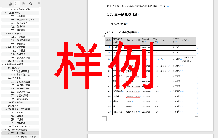
2. 基于“一个平台，两个体系的”数据底座建设体系
数据治理体系
数据标准体系
资源目录
资产超市
关联
模型设计
指标标准
数据安全
XX主题域
--DWD
---表1
----字段1
----字段2
--DWS
---表2
----字段1
--DM
-- 模型1
------维度1
------指标1
模型资产
数据标准
表设计
元数据
《xxx企业数据标准化规范.docx》
基于字段标准建表
服务资产
字段标准
ODS
DWD
DWS
DM
自助分析
数据资产
数据质量
安全策略
需求调研
数据查询
标准化文档
数据下载
资产盘点
数据
数据
贴源质量校验
指标质量校验
指标质量校验
驾驶舱
数据开发体系
STG
DM
业务库
ODS
DWD
DWS
DM
仪表盘
SQL
可视化建模
可视化建模
API
接入
SQL
写入
自助分析
SQL
文件
消息队列
数据仓库
数据集市
Notes:
一个平台，两个体系的数据底座建设思路。
数据开发体系，是传统的数仓建设方法，从数据的采集到数仓的分层处理，到数据的可视化，然数据可见可得。
数据治理体系，是数据开发体系的平行线，从项目前期的调研，数据资产盘点，结合需求自上而下和业务领域自下而上进行数据模型的设计和数据标准的制定。并依托于设计好的标准和模型，在系统上进行落地(即是数据标准体系建设部分)，然后形成数据资源目录。在数据资源目录中除了数仓中的元数据外，还有业务系统上注册上来的元数据信息，形成统一的企业数据地图。并把数据模型资产化掉，形成中央和基地的模型超市，在资产超市中复用和共享。
数据治理体系和数据的关系就好比，建设高速公路和车辆段关系。数据治理体系把数据高速公路建设好，数据开发体系，把数据接入再高速公司上流转起来，然后进行数据的应用，发挥数据的价值。

Slide 10
2. 数据底座实施流程
准备工作
规范设计
数据资产采集
数据集成/入湖
数据开发
数据质量监控
数据资产管理
数据应用
数据调研
规范设计实施流程
元数据采集
历史数据批量数据迁移
脚本/模型开发
业务指标监控
数据地图
数据服务API
创建数据连接
创建数据连接和目的连接
数据API
使用平台前的准备
添加审核人
开发批处理作业
新建指标
查看业务资产
创建采集任务
新建API并发布
主题设计
新建迁移作业
新建规则
查看技术资产
制定标准规范
任务监控
开发实时处理作业
审核人员审核
标准管理
运行作业
新建业务场景
维度管理
数据权限管理
……
准备数据源（源端）
数据注册
授权/申请权限
离线数据同步
运行并查看结果
制定数据标准
明确数据owner
调用API
数据资产盘点
创建数据连接和目的连接
完善元数据
数据质量监控
数据安全管理
……
业务系统盘点
关系建模
运营管理
新建同步作业
新建规则模板
定义密级
主数据盘点
维度建模
运行作业
可视化大屏
关联数据标准
新建质量作业
资产分类建立
指标建设
管理驾驶舱
流程架构
配置数据质量
实时数据同步
运行并查看结果
数据分布与流向
创建实时任务
可视化报表
业务指标
发布数据资源目录
指导
运行实时任务
……
技术指标
注：数据治理贯穿在数据集成、加工处理、应用的整个全流程，和数据中台的建设过程相辅相成。
注：数据治理贯穿在数据集成、加工处理、应用的整个全流程，和数据中台的建设过程相辅相成。

Slide 11
2.1
数据底座搭建方案
2.1.1
“一中四基地”整体架构
2.1.2
“一中四基地”底座数据流向
2.1.3
“一中四基地”底座部署架构
2.1.4
“一中四基地”底座系统管理方案

Slide 12
2.1.1.1 立讯精密数据底座整体架构设计：一中四基地
整体采取联邦制模式
一期以中央、嘉善、立臻、CPBG、华东“一中四基地”为实施单位。
中央定制统一的数据中台建设和数据治理规章制度和流程规范。
独立租户/项目架构支持数据共享与隔离
同一环境下可配置租户或启用项目来实现数据隔离；各租户独立管理，各项目独立开发。
中央基地数据交互
财经域由中央统一建设，生产域由各基地自主建设。
各基地自主建设，如果需要中央财经域的数据，由中央统一按需下发。
中央制定统一的规范，按需获取各基地汇总的生产数据。
业务端
人力
财务
研发
采购
生产
仓储
物流
库存
运维
资产
“一中”
中央数仓/数据集市
“四基地”
各基地数仓/数据集市
华南
生产域应用
中央
运营域应用
中央
财经域应用
嘉善
生产域应用
CPBG
生产域应用
华东
生产域应用
立臻
生产域应用
数据底座
数据集市
Doris
生产汇总数据
嘉善
数据集市
CPBG
数据集市
华东
数据集市
立臻
数据集市
数据仓库
Hadoop
嘉善
数据仓库
Hadoop
CPBG
数据仓库
Hadoop
华东
数据仓库
Hadoop
立臻
数据仓库
Hadoop
财经、员工、库存、工单等数据按需由中央下发
数据源
生产域
MES、SFC、WMS、SRM、QMS、EMS、SAP-PP、SAP-MM、CNC
运营域
SAP-HR、DCS、SAP-PLM、SAP-SD、EDI
财经域
SAP-FI、SAP-CO、预算系统、资金系统
生产域
生产域
生产域
生产域
中央
东莞
嘉善
CPBG
华东
立臻

Slide 13

2.1.1.2 底座搭建：多基地共享底座&租户隔离
客户端
数据应用（HDSP）：
统一入口：统一的前端登录地址，通过多租户实现用户和角色权限在应用内的隔离（跨租户无法直接访问数据，租户间数据隔离）
安全：多租户设计，各基地建独立租户（CPBG,HD,JS）, 在租户内配置该基地的hive和Doris数据源账号，只能操作自己租户的库表。
登录认证：集成中央的Luxlink门户做统一认证，登录门户后可直接跳转访问数据底座，或直接访问数据底座的门户地址做登录。
嘉善
华东
CPBG
华东
“一套环境”
共享底座&租户数据隔离
数据集市（Doris）：
安全：同数据仓库，各基地创建独立库(如cpbg_dm,dm,js_dm)和表，创建独立的doris用户(cpbg_doris,hd_doris,js_doris)，用户授权该基地前缀的库权限。
创建库：默认创建dm(数据应用)，其他层级如(dwd/dws/dim/ods)按业务需求同步创建。各基地库名和数仓库名保持一致,以基地编码为前缀。
创建表：创建hive数仓的同名表和同名字段，表数据在数仓中加工后同步过来
数据应用
HDSP
嘉善
嘉善租户
<JS>
华东
华东租户
<HD>
CPBG
CPBG租户
<CPBG>
数据集市
Doris
数据底座
嘉善
JS_*
dw|dm>
华东
<dw|dm>
CPBG
CPBG_*
<dw|dm>
数据仓库
Hadoop
JS_
DIM
JS_DM
DIM
DM
CPBG
_DIM
CPBG
_DM
数据仓库（Hadoop）：
安全：各基地独立库(如cpbg_dm,dm,js_dm)和独立表，基地的数据进对应基地的库，做数据隔离；分别创建独立的hive用户(cpbg_hive,hd_hive,js_hive)，通过Ranger组件授权，给基地hive用户授权该基地的库权限，该用户只能操作本基地的库和表。基地的Hive账号密码只给对应基地的管理员去系统中配置（DBA负责建库建表，会有统一的库权限，不给应用管理员权限）
创建库：按数仓层级创建对应的库， ods(原始数据)，dwd(明细)，dws(汇总)，dm(应用)，dim(维度)，不同库名前加基地编码区分。
表命名：①ods:层级_来源系统_表，ods_s4_table ② dw: 层级_主题_内容描述 ，dwd_po_orders 。不同库允许创建同名表。
④ 表分区： SAP数据默认按集团(MANDT)做一级分区，其他分区字段按需设计
嘉
善
华
东
CP
BG
JS_DW
DW
CPBG
_DW
JS_ODS
ODS
CPBG_ODS
数据源
生产域
生产域
生产域
嘉善
华东
CPBG
Notes:
ODS JSODS CPBGODS HDODS
DWD JSDWD CPBGDWD HDDWD
DWS JSDWS CPBGDWS HDDWS
DIM JSDIM CPBGDIM HDDIM
DM JSDM CPBGDM HDDM
ODS JS_ODS CPBG_ODS HD_ODS
DWD JS_DWD CPBG_DWD HD_DWD
DWS JS_DWS CPBG_DWS HD_DWS
DIM JS_DIM CPBG_DIM HD_DIM
DM JS_DM CPBG_DM HD_DM

Slide 14
2.1.1.3 底座搭建：数据底座分层设计
应用层
DM(集市层)
ADS(应用层)
数据应用层：
个性化指标加工：定制化、复杂性指标（大部分复合指标）
基于应用的数据组装：宽表集市、趋势指标
DWS(轻度汇总层)
DIM
(维表)
数据公共层：
维度表（DIM）：建立一致数据分析维表、降低数据计算口径和算法不统一风险
公共汇总层（DWS）：构建命名规范、口径一致的统计指标，为上层提供公共指标，建立汇总宽表
明细实时层（DWD）：基于维表建模，明细宽表，复用关联计算，减少数据扫描
公共层
DWD(明细数据层)
ODS(原始数据层)
贴源层
STG(数据缓冲层)
数据贴源层：
同步：结构化数据增量或全量进行同步
结构化：非结构化数据（日志）进行结构化处理
保存历史、清洗：根据业务、审计、稽查的需求保留历史数据或进行清洗
STG层仅仅用于HIVE数仓，其他数仓不使用STG层。
HANA
Oracle
MySQL
Web Service
Source

Slide 15
2.1.1.4 底座搭建： 存储架构
业务系统数据
STG 数据缓冲层
ODS 数据准备层
DWD 明细数据层
DWS 轻度汇总层
DM 主题集市层
使用HIVE作为数仓时，引入
业务数据缓冲存储
TextFile存储格式，所有字段设置为String类型，方便数据接入
业务系统源表镜像
增量/全量采集
增量数据按照规则分区(天/周/月等)
按业务系统归属存储数据
业务系统源表镜像
增量/全量采集
增量数据按照规则分区(天/周/月等)
数据主题设计模型
按星型模型存储数据
保留原子粒度数据
业务整合，保存完整事务处理
保留完整业务变更历史（新增、修改、删除过程完整保留）
数据主题设计模型
按星型模型存储数据
保留维度粒度数据
存储运算后的指标数据
所有指标业务口径运算层
分析主题设计模型
宽表存储数据
存储缩维、或维度层次上卷、或运算后的指标数据
合并指标高度汇总（面向展现指标粒度可以不一致）
存储指标、及相关的上下文信息
ERP/MES/HR/….
补录系统数据
Excel 文档数据/手工录入数据
外部数据
基础公共数据
业务主数据
分类维
结构维
……
DIM 维度层
WebService数据推送

Slide 16
2.1
数据底座搭建方案
2.1.1
“一中四基地”整体架构
2.1.2
“一中四基地”底座数据流向
2.1.3
“一中四基地”底座部署架构
2.1.4
“一中四基地”底座系统管理方案

Slide 17
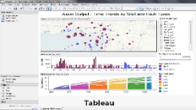

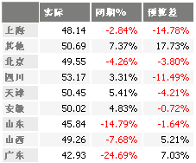

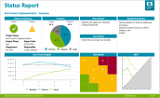
2.1.2.1 数据底座总体数据流向-中央
HDSP
帆软/InsightV
数据源
数据集成
数据分析
数据发布
数据服务
数据应用
财经数据
仪表盘/固定报表
原始数据区 (STG)
原始数据区 (ODS)
数据同步
组件Sqoop
Hive
Hive
数据处理
SAP
算法引擎
生产数据
数据API
服务
移动端
应用数据区 (DM)
MES
Hive
Hive
数据仓库区 (DW)
hiveSQL/Spark
/trino
数据共享
服务
即席分析
生产数据
SFC
数据同步
组件Datax
大屏/看板
基地生产
汇总数据
数据仓库(Hadoop)
JDBC
批处理
Datax
应用数据区 (DM)
基地
数据集市
Doris
数据挖掘/机器学习
时序数据
Kafka
流处理
FLINK
机台设备
数据集市(Doris)
数据下发基地

Slide 18
2.1.2.2 数据底座总体数据流向-基地
HDSP
帆软/InsightV
数据源
数据集成
数据分析
数据发布
数据服务
数据应用
中央财经/人事等数据
中央按需下发
仪表盘/固定报表
原始数据区 (STG)
原始数据区 (ODS)
Hive
Hive
数据处理
SAP/HCM
算法引擎
数据API
服务
移动端
数据同步
组件Sqoop
应用数据区 (DM)
MES
Hive
Hive
基地生产数据
数据仓库区 (DW)
hiveSQL/Spark
/trino
数据共享
服务
即席分析
SFC
大屏/看板
数据仓库(Hadoop)
JDBC
批处理
Datax
应用数据区 (DM)
IQC
Doris
数据挖掘/机器学习
时序数据
Kafka
流处理
FLINK
机台设备
数据集市(Clickhouse/Doris)

Slide 19
2.1
数据底座搭建方案
2.1.1
“一中四基地”整体架构
2.1.2
“一中四基地”底座数据流向
2.1.3
“一中四基地”底座部署架构
2.1.4
“一中四基地”底座系统管理方案

Slide 20


2.1.3.1 “一中四基地”数据底座部署架构
关键点：
中央和基地的部署架构基本上一致。
客户端
负载均衡
HDSP前端
服务器集群
HDSP后端
服务器集群
帆软报表
后端
数据集市集群（Doris）
Mysql
集群
Redis
集群
数据仓库
集群（Hadoop）
批处理
流处理
元数据信息
ERP
MES
…
DW
MES
…
SFC
MES
…
数据源

Slide 21
2.1.3.2 “一中四基地”数据底座硬件配置建议
环境 | 类型 | 用途 | CPU | 内存 | 系统盘 | 数据盘 | 标配数量 | 高可用数量 | 网卡 | 操作系统 | 说明
开发环境 | 虚拟机 | HDSP服务器 | 4C | 16G | 200G | 200G | 2 |  |  | CentOS7.4+ | 仅开发环境
开发环境 | 虚拟机 | HADOOP大数据集群服务器 | 8C | 32G | 200G | 500G | 3 |  |  | CentOS7.4+ | 仅开发环境
开发环境 | 虚拟机 | MPP大数据集群服务器-DORIS | 8C | 32G | 200G | 500G | 1 |  |  | CentOS7.4+ | 仅开发环境
正式环境 | 虚拟机 | HDSP前端服务器 | 2C | 4G | 200G | 200G | 1 | 2 |  | CentOS7.4+ | 正式环境
正式环境 | 虚拟机 | HDSP后端服务器 | 8C | 32G | 200G | 200G | 2 | 2 |  | CentOS7.4+ | 正式环境
正式环境 | 虚拟机 | HDSP调度+数据同步服务器 | 8C | 32G | 200G | 200G | 1 | 1 |  | CentOS7.4+ | 正式环境
正式环境 | 虚拟机 | HDSP数据库/缓存服务器 | 4C | 8G | 200G | 200G | 1 | 2 |  | CentOS7.4+ | 正式环境
正式环境 | 虚拟机 | 运维监控服务器 | 4C | 16G | 200G | 200G | 1 |  |  | CentOS7.4+ | 正式环境
正式环境 | 物理机 | HADOOP管理节点 | 24C | 128G | 2*400GB SATA SSD | 1T(SSD) | 2 |  | 万兆网卡 | CentOS7.4+ | 正式环境
正式环境 | 物理机 | HADOOP数据节点 | 24C | 256G | 2*400GB SATA SSD | n SATA | 3 |  | 万兆网卡 | CentOS7.4+ | 正式环境，中央4T，嘉善9T,CPBG 45T,华东36T。 按照三年规划。
正式环境 | 物理机 | MPP大数据集群服务器-DORIS | 24C | 256G | 2*400GB SATA SSD | 10T(SSD) | 3 |  | 万兆网卡 | CentOS7.4+ | 正式环境，数据集市，使用doris
HADOOP存储容量测算标准：
公式：存储容量=STG层存储容量+非STG层存储容量
非STG层存储容量=原始容量*3副本*(1-0.8压缩比)*1.5膨胀/0.8冗余=原始容量*3*0.2*1.5/0.8
解析：1.原始容量即为业务系统关系型数据库中的数据量大小。
2.数据副本数：基于大数据技术架构中的标准副本数，取值为3；
3.压缩比：数据分层中采用采用ORA格式压缩（压缩比可达80%），取值为0.8；
4.数据膨胀倍数：基于数据预分为ODS、DWD、DWS、DM等分层，则取值为1.5；
5.存储容量冗余比：基于80%的冗余比估算，则取值为0.8；
STG层存容量按照3个月数据(1/4年)计算，则：
STG层存储容量=原始容量*3副本/4/0.8冗余
服务器台数，因为数据量不是特别大，3台基础服务器能满足需求。考虑单台服务的存储即可。
区域 | G | T | 非STG层/T | STG层/T | 总容量
中央 | 2402 | 2 | 3 | 2 | 5
嘉善 | 4833.68 | 5 | 5 | 4 | 9
CPBG | 23831 | 23 | 26 | 17 | 44
华东 | 19724 | 19 | 22 | 14 | 36
立臻 | 2000 | 2 | 2 | 1

Slide 22
2.1
数据底座搭建方案
2.1.1
“一中四基地”整体架构
2.1.2
“一中四基地”底座数据流向
2.1.3
“一中四基地”底座部署架构
3.1.4
“一中四基地”底座系统管理方案

Slide 23
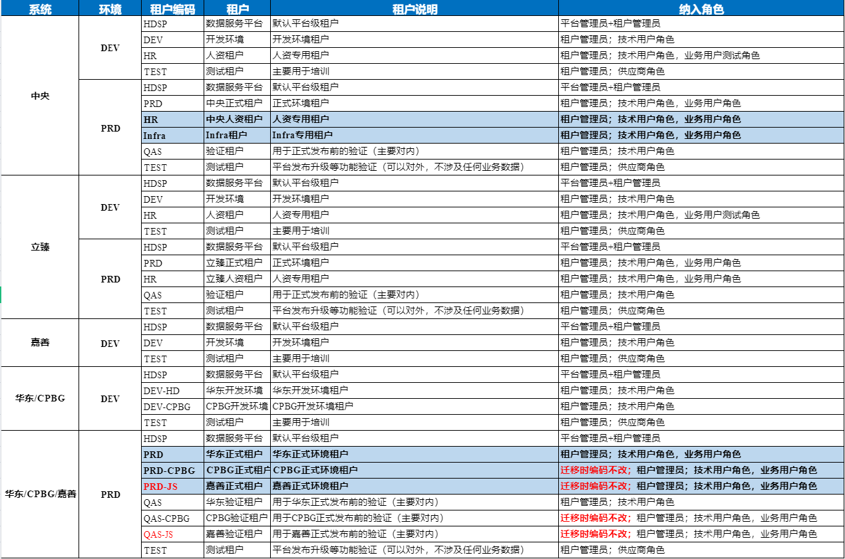
2.1.4.1 “一中四基地”租户隔离
服务器共享：根据“一中四基地”服务器准备情况，中央正式/测试环境均为独立系统、立臻正式/测试环境均为独立系统、华东/CPBG/嘉善正式环境共用一套服务器、华东/CPBG测试环境共用一套服务器；
租户初始化：各系统正式环境下默认设置数据服务平台租户(默认的平台级租户)、验证租户和测试租户；其中：验证租户主要为立讯内部预发布使用；测试租户可对外给到供应商使用，不涉及任何业务数据，可查看元数据；
自定义租户隔离：同一系统同一环境下可通过不同租户进行数据隔离；默认项目：所有租户下都有一个默认项目，默认项目需要分配权限后才可操作。
项目隔离：如租户内部需要再做数据隔离，可在租户内单独创建对应项目，将该项目分配给对应用户&角色，并分配可操作的数据源(一般会针对项目创建项目专用的hive和doris账号并授权指定库表)。用户可通过项目管理工作台进入系统中做操作。
Notes:
1.需求对应的来源业务系统、功能模块、业务过程、业务对象。对象属性信息、密级、owner、密级、标准、质量、安全
2.梳理数据资源目录

Slide 24
2.1.4.2 角色-账号-权限
平台管理员：每套系统每个环境下默认角色有平台管理员；平台管理员默认归属于平台的默认租户(数据服务平台)，可为当前环境创建租户并分配租户管理员；
租户管理员：某个环境下如果设置不同租户，不同租户默认有自己的租户管理员，负责当前租户的各种配置、管理工作；
非管理员角色：各租户下除管理员角色(租户管理员)外，主要可设置业务用户&IT用户两大类角色；IT用户主要按业务系统划分角色，业务用户主要按岗位划分角色。
菜单权限：针对不同类型角色分配不同的功能菜单权限。
平台管理员
平台管理员主要分配系统管理相关功能；
租户管理员
租户管理员可分配除租户维护外的所有功能
IT类用户
IT用户主要分配数据开发、数据治理相关功能，不含管理类功能
业务用户
业务用户主要分配资产超市及资产审核功能，按需分配数据补录、数据可视化相关功能
CPBG&华东&嘉善环境
平台管理员
IT类用户-业务系统/大数据
业务用户-按部门岗位
CPBG测试租户
CPBG正式租户
CPBG租户管理员
CPBG IT人员
CPBG经管用户
华东测试租户
华东正式租户
华东租户管理员
华东 IT人员
华东业务用户
嘉善测试租户
嘉善正式租户
嘉善租户管理员
嘉善 IT人员
嘉善业务用户
中央环境
平台管理员
中央测试租户
中央正式租户
中央租户管理员
中央IT人员
基地IT人员
中央业务用户
基地业务用户
人资测试租户
人资正式租户
人资租户管理员
人资 IT人员
人资业务用户
Infra测试租户
Infra正式租户
Infra租户管理员
Infra IT人员
Infra业务用户
立臻环境
平台管理员
立臻测试租户
立臻正式租户
立臻租户管理员
立臻 IT人员
立臻业务用户
Notes:
1.需求对应的来源业务系统、功能模块、业务过程、业务对象。对象属性信息、密级、owner、密级、标准、质量、安全
2.梳理数据资源目录

Slide 25
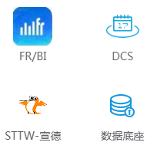
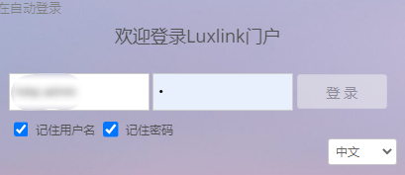


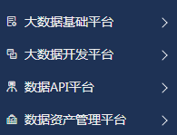
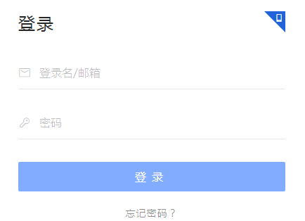
2.1.4.3 数据底座登录方案--中央、基地采取相同模式
建议
方式一
自动登录
用户：工号
密码：AD域密码
登出
LuxLink门户
底座链接
员工
底座登录地址
底座密码认证
方式二
用户：工号
密码：AD域密码
Ladp认证
Ladp认证
登出后会跳转底座登录地址，没有统一SSO入口，不能跳转到SSO入口。建议luxlink完善。
登录
登出
员工登录
方式一：通过Luxlink直接登录。
方式二：通过底座登录地址，登录。用户名和密码和Luxlink一致。
登出
员工登出目前只能跳转到底座登录地址，体验不好。
建议完善Luxlink，后续可以跳转到SSO入口。
Notes:
本身需要完善数据模型共享机制。

Slide 26
2.1.4.4 基地底座访问中央底座方案
方式
01. 方式一：Luxlink访问
02. 方式二：基地菜单链接访问
从LuxLink找到中央数据底座链接，从Luxlink登录。
在基地数据底座的建立“中央数据底座”链接菜单，直接在基地数据底座中链接过去。
解决方案
和基地底座脱节，相当于完全独立系统访问。
因为没有统一SSO，如果未登录中央数据底座，需要重新登录。
缺点
需求
中央底座的数据地图和数据资产会对基地进行开放，基地需要访问中央数据底座
Notes:
本身需要完善数据模型共享机制。

Slide 27
2.1.4.5 工作流审批方案
HDSP平台目前涉及审批流的场景有：资产发布/下线/申购、字段标准发布/下线、数据标准发布/下线、以及数据开发相关审批，建议资产相关审批打通LUXLINK，其余在HDSP内部审批。
审批流大类 | 审批流小类 | 场景 | 审批人员 | 路径 | 建议审批SYS
资产管理工作流 | 资产信息发布/下线申请 | IT人员资产管理申请发布资产后，业务用户在资产超市就会看到上线/下线对应的资产。需要业务责任人审批。 | 业务用户 | 数据资产管理平台>资产管理 | LUXLINK*
 | 资产信息订购申请 | 业务用户在资产超市界面申请数据资产的查询、下载等权限，需要业务责任人审批 | 业务用户 | 数据资产管理平台>资产超市 | LUXLINK*
数据治理工作流 | 字段标准发布/下线流程 | 字段标准对字段格式的约定，主要用于建模时根据标准自动补充额外信息，包括字段名称、字段描述、字段类型、字段长度等。 需要对应的IT责任人审批. | IT用户 | 数据治理平台>字段标准 | HDSP
 | 数据标准发布/下线流程 | 数据标准是对数据的标准约束，包含数据的格式、长度、值域范围。 需要对应的IT责任人审批。 | IT用户 | 数据治理平台>数据标准 | HDSP
数据开发工作流 | 模型发布流程 | 数据模型发布，需要对应的IT责任人审批，发布后，可以在洞见查看对应数据模型 | IT用户 | 大数据基础平台> 数据建模平台 >模型管理 | HDSP
 | 表设计发布/下线工作流 | IT用户基于字段标准等使用表设计功能生成表，当表设计发布时，经过审批，会在对应的数据源的数据库执行建表语句。 需要对应的IT责任人审批。 | IT用户 | 大数据基础平台> 数据建模平台 >表设计 | HDSP
 | 数据补录提交工作流 | 数据补录中模板定义可以选择已部署的流程定义进行关联。关联后此模板的补录都需走工作流的审批步骤。 需要对应的责任人审批。 | IT用户 | 大数据开发平台>数据补录>模板定义 | HDSP
 | 指标字典发布/下线工作流 | 指标字典主要是维护管理指标信息,包含原子指标以及派生指标。 需要选择当前指标的业务负责人，进行发布/下线的审批。 | 业务用户 | 大数据开发平台 > 数据建模平台 > 指标字典 | HDSP
HDSP-LUXLINK审批流示例：资产发布/下线/申购
数据
底座
LUXLINK→流程中心
数据
底座
资产
管理
资产
超市
发布
资产上线
下线
触发
资产发布/下线申请单
审批通过
资产下线
资产
超市
触发
审批通过
申购
资产订购申请单
数据预览/在线查询/下载
Notes:
本身需要完善数据模型共享机制。

Slide 28
1
项目背景
2
总体解决方案
2.1
数据底座搭建方案
2.2
数据治理建设方案
2.3
数据应用建设方案
2.4
专项解决方案
3
实施策略与演进路线

Slide 29
2.2.1 数据治理总体架构
数据应用与服务
四纵--保障机制
数据价值
数据应用系统建设
数据服务
数据需求管理
数据仓库
数据加工
报表应用
管理驾驶舱
服务规划
需求管理
组织：由谁管（部门、人员）
政策：管什么（政策目标&管理规范）
流程：怎样管（实施路径）
技术：哪里管（支撑平台）
大数据平台
数据挖掘
数据查询
数据分发
报表管理
指标管理
数据管理
九横--管理领域
数据标准管理
数据质量管理
数据模型管理
元数据管理
主数据管理
数据资产
管理领域
数据标准体系
数据质量衡量
企业数据模型体系
元数据体系
主数据架构
指标管理
数据架构管理：描述企业级的数据流向和数据分布
数据模型管理：通过模型的方式定义和描述企业所管理的数据及数据间的关系
数据标准管理：建立数据标准的管理体系，实现不同部门和不同系统间的信息共享和系统兼容
数据质量管理：提出数据质量管理体系框架，实现事前防范、事中监控、事后处理的全面质量管控
元数据管理：建立企业级元数据管理体系，统一管理共享和维护元数据知识库
主数据管理：通过企业统一完整的主数据视图，解决部门之间的业务和数据交叉问题，避免因业务和数据交叉导致的主数据不一致问题，提升一体化管理能力
数据安全管理：根据数据安全级别，设置数据安全规则，制定数据安全管理策略
数据生命周期管理：对数据的整个生命周期（包括数据创建、使用、归档和销毁等）进行有效管理
数据共享管理：指开展数据共享和交换，实现数据内外部价值的一系列活动。
基础类数据标准
数据质量问题发现
企业数据模型规范
技术元数据
主数据规范与规则
维度管理
分析类数据标准
数据质量整改
业务元数据
数据标准维护
数据质量监测
企业数据模型制定
管理元数据
主数据系统建设
数据地图
数据标准落地实施
数据质量评估
企业数据模型维护
元数据的应用服务
主数据生命周期
指标应用
数据安全管理
数据生命周期管理
数据共享管理
数据安全管理标准
数据安全事故处理
数据生命周期策略
数据销毁
数据内部共享
数据外部流通
数据类别、密级
数据安全审计
数据保留与存储
归档数据的检索与使用
数据安全监控
数据备份与恢复
数据服务目录
数据管理机制
保障机制
组织与职责
政策与制度
管理流程
技术支撑
数据管理组织
数据管理制度框架
数据管理流程制定
数据标准管理工具
数据质量管理
数据管理职责
数据管理制度文档制定
数据管理流程执行
元数据管理工具
数据治理价值推广
数据管理绩效与考核
数据管理流程优化重检
数据安全工具
主数据管理

Slide 30









2.2.2 数据注册入湖整体策略
*源库新建用户
*按照资产清单授权访问的库、表
数据资源目录
资产
盘点
2
业务信息
数据质量
1
业务库
业务系统
资源目
录功能
数据
地图
明细信息
元数据
管理
数据血缘
资产清单
SAP
SAP
元数据
管理
MM
5
服务信息
S
A
P
表A
表A
注册(元数据信息、密级、Owner)
数据预览
3
表A
表B
表B
表B
...
表C
数据
安全
PP
表、列访问控制
密级控制
表D
按需
入湖
字段
….
数据仓库
Field1 | Field2 | Field3
A1 | 无权限 | a1
B1 | 无权限 | b1
C1 | 无权限 | c1
密级
数据仓库
ODS
表
Owner
血缘
安全策略
4.1
ODS_SAP_表A
ODS_SAP_表A
高
字段
自动注册
标准
入湖（可加密）
4.2
ODS_SAP_表B
ODS_SAP_表B
表
质量
...
数据脱敏
数据解密
数据
入湖
数据
注册
Field1 | Field2 | Field3
A1 | **** | a1
B1 | **** | b1
C1 | **** | c1
应用为驱动进行数据资产盘点。
输出数据字典，明确数据密级、Owner、质量、标准
最大限度的保障源数据的安全，新建独立源数据库用户。
根据数据字典仅授予新用户梳理的库、表权限。
定义新用户数据源；梳理资源目录并定义。
定义采集任务自动采集技术元数据&业务元数据，定义数据密级，明确数据Owner。
挂载资源目录，形成业务系统数据地图，让业务系统数据可见可得。
数据注册完成后，涉及数据查看，必须强控数据安全。
访问控制：低密用户不能访问高密数据。如需访问，通过安全管理配置安全策略，获得访问权限。
数据脱敏：对隐私数据设置脱敏策略，访问时，数据被脱敏。
数据解密：对于加密入湖的数据，访问时，对数据进行解密。
数据权限：统一权限中台配置权限对象，控制行级数据权限。
业务系统数据注册
3
数据权限控制(行级)
应用驱动，按需入湖。
如果涉及高密数据入湖，可配置数据加密，对数据静态脱敏，在数仓中存储加密数据。
开启同步任务自动进行入湖数据注册。
调整和完善ODS层注册信息。
Field1 | Field2 | Field3
A1 | A | a1
B1 | B | b1
C1 | C | c1
资产盘点
源库授权
权限对象
1
2
4.1
4.2
数据查看-安全控制
5
数据入湖
数仓数据注册
Notes:
1.数据资产盘点，密级、脱敏、owner确定。→资产清单；
2.源库独立新建用户，按照资产清单授权访问库、表。
3.数据注册：数据资源目录、技术元数据、业务元数据、管理元数据、密级、owner、安全
4.1.数据入湖：如果高密字段需要加密，入湖时配置加密。 在数据预览时，分配用户，解密。
4.2.数据入湖注册：自动完成入湖注册，调整和完善注册信息。
5.数据安全：数据预览： （总体原则：安全策略高于密级）
访问控制-密级控制：
表级密级：当用户的密级低于数据的密级时，数据预览无数据。
字段密级：当用户的密级低于字段的密级，数据预览对应字段无数据。
访问控制-安全策略：安全策略-访问权限，分配可访问的表、字段。在数据预览时，可看到分配表、字段。
行级控制：安全策略-行级过滤，分配权限对象。控制数据预览行级访问。
数据脱敏：安全策略-数据脱敏，配置动态脱敏规则。在数据预览时，数据被脱敏。
数据解密：对数据入湖加密的数据分配解密用户。
6.用户清单(可以一类用户归类到一个角色下，权限分配给角色)：
访问控制-密级分配：
外部供应商密级为L4:公开。
内部用户按照客户内部约定划分。
访问控制-安全策略分配：
行级控制分配：
数据脱敏分配：
数据解密分配：

Slide 31
2.2.3 数据治理系统落地-流程总览
“用得了”
“控得住”
“看得见、管得了、找得到”
“可共享”
数据标准
数据质量
数据安全
数据地图
数据资产
数据标准
新建质量评估方案
选择数据源
元数据采集
查看资产
字段标准
基础配置
新建安全策略
元数据管理
订购资产
数据资产
指标标准
表级、字段级、表间规则设置
配置访问范围
数据地图
模型资产
算法资产
保存并执行
分配用户
资产发布
文件资产
表设计
基于字段标准建表
服务资产
查看评估报告
保存
资产应用
标准落标
基于数据标准和字段标准进行落标
智能清洗
针对数据质量校验有问题的数据配置智能ETL任务进行数据清洗
数据注册
业务系统的数据盘点完后，进行数据注册，形成业务数据的数据资源目录
数据质量
基于数据标准配置数据质量校验规则进行质量校验
Notes:
此处演示数据的整体流程

Slide 32
2.2
数据治理体系建设方案
2.2.1
资产盘点
3.2.2
注册入湖
2.2.3
数据标准
2.2.4
数据质量
2.2.5
数据安全
2.2.6
数据资产
2.2.7
数据共享
2.2.8
数据治理保障机制

Slide 33
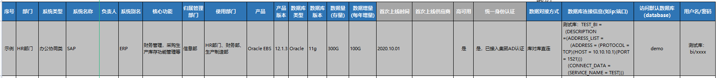
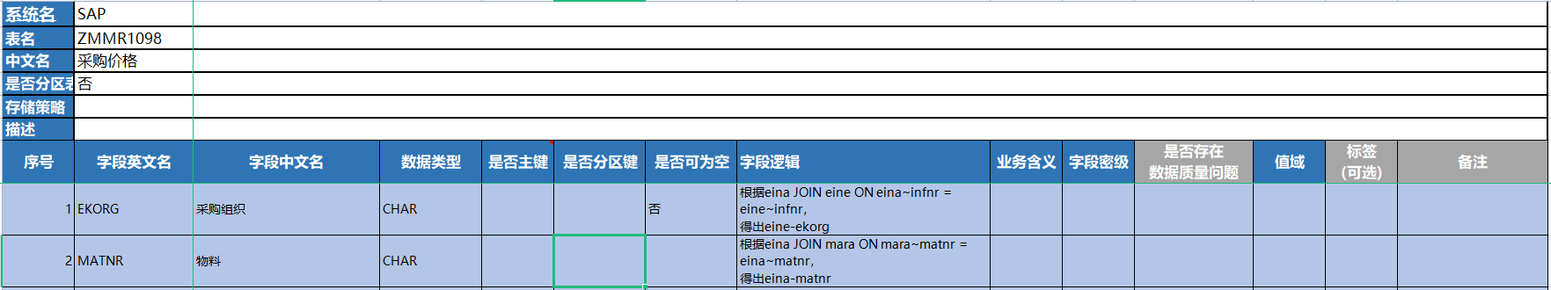
2.2.1.1 数据资产盘点
数据标准
资产盘点
注册入湖
数据标准
数据质量
数据安全
数据资产
数据共享
保障机制
业务域
数据系统盘点模板
业务系统
手工
数据
线上化
数据系统目录&详情
技术元数据
所属系统 所在数据库
数据字典(表/字段/字段类型/字段长度/是否主键…)
存储策略 ER关系
增量/存量 更新频率
……
数据字典盘点模板
数据字典目录&详情
业务子域
数据注册清单(模板)
功能模块
数据注册清单&详情
数据入湖清单(模板)
数据入湖清单&详情
关键业务过程
应用程序
数据资源目录
输入
输出
应用需求
数据资产盘点模板
数据资产
数据资产梳理
业务元数据
业务元数据
业务对象 业务描述
主题域 业务标签
业务逻辑 数据标准
……
1、由业务方提出应用需求；
2、由业务方指定所提应用需求对应实际业务过程中哪个/哪些关键流程，划分所属业务域及业务子域，为资源目录设置提供参考；
3、由业务系统IT人员协同业务方评估所需数据来源，为数据资产盘点圈定范围；
4.1、由业务系统IT人员提供技术元数据：数据所在系统/所在数据库信息、数据字典信息&取值逻辑、数据存储信息、数据量、运维责任人…
4.2、由业务方提供业务元数据：由原始数据到应用数据的业务逻辑、表&字段的业务含义…
4.3、由业务方提供管理元数据：应用数据归属owner、数据表&列&行权限(给谁用)、数据密级/是否需脱敏/数据标准(怎么管)……
5、由平台管理员整合梳理数据资产技术/业务/管理元数据，协同业务方、业务系统IT沟通确认：数据注册清单及相关配置、数据入湖清单及同步策略、数据资源目录划分、待发布资产清单及权限管控配置；
6、将第5点确认内容在底座上进行配置，完成数据的注册/入湖。
管理元数据
责任部门 责任人
数据密级 数据权限
是否脱敏
……
数据注册/入湖
Notes:
1.需求对应的来源业务系统-功能模块-功能模块/应用程序→找到表（可作资源目录划分依据）；
2.需求对应的关键业务流程-业务子域-业务域（可作资源目录划分依据）；
3.输入对应模板，进行技术元数据、业务元数据、管理元数据（owner，密级、安全、标准、质量）的采集整理；
4.技术/业务/管理元数据用于后续注册入湖

Slide 34


2.2.1.2 基于业务对象梳理数据资产
资产盘点
注册入湖
数据标准
数据质量
数据安全
数据资产
数据共享
保障机制
阶段一
阶段二
梳理业务对象及属性
建立数据项标准及属性组
业务
部门
基于业务流程推导业务对象
合并跨部门业务对象
筛
选
核
心
业
务
对
象
梳
理
业
务
对
象
属
性
筛
选
关
键
数
据
项
分
组
归
类
数
据
项
主数据类数据项标准
数据
项目组
基于应用系统反推业务对象
交易类数据项标准
工作
策略
基于关键管控节点，依据下列四项原则筛选核心业务对象：
核心业务
主数据
核心过程结果
核心业务对象属性
数据项标准分类原则：
核心标准
-重要业务编号
-重要业务分类
-关键业务流程节点判断信息
一般标准
-附带属性信息
-系统记录信息
-解释说明信息

Slide 35
2.2.1.3 基于业务对象构建数据资产
资产盘点
注册入湖
数据标准
数据质量
数据安全
数据资产
数据共享
保障机制
数据分层结构
定义
举例
L1
业务域
业务域（主题域分组）是公司顶层信息分类，通过数据视角体现公司最高层面关注的业务领域
采购到入库
L2
主题域
主题域是互不重叠数据的高层面的分类，用于管理其下一级的业务对象
采购域
库存域
L3
业务对象
业务对象是业务域重要的人、事、物，承载了业务运作和管理涉及的重要信息
采购订单
入库单
L4
逻辑数据实体
逻辑数据实体是具有一定逻辑关系的数据属性的集合
采购订单头
采购订单行
入库信息
L5
属性
属性是描述所属业务对象的性质和特征，反映信息管理最小粒度
入库单号
物料编号
仓储地点
入库数量
入库金额

Slide 36
2.2
数据治理体系建设方案
2.2.1
资产盘点
2.2.2
注册入湖
2.2.3
数据标准
2.2.4
数据质量
2.2.5
数据安全
2.2.6
数据资产
2.2.7
数据共享
2.2.8
数据治理保障机制

Slide 37
2.2.2.1 数据注册总体框架
资产盘点
注册入湖
数据标准
数据质量
数据安全
数据资产
数据共享
保障机制
通过可插拔化的数据源驱动匹配不同类型的数据库；通过数据源定义连接每个业务系统。
通过元模型定义不同类型的数据库需要注册的元数据要素。然后通过元数据采集功能自动采集各业务系统的元数据，挂载资源目录，进行数据的注册。
对注册上来的数据，完善元数据(技术、业务、管理)信息，明确数据Owner、定义密级、数据标签，完成数据注册。
数据底座
数据资源目录
中央资源目录
基地A资源目录
基地B资源目录
基地C资源目录
基地n资源目录
维护管理元数据(明确数据Owner)，定义数据密级、数据标签
数据
注册
完善技术元数据&业务元数据
配置数据源，自动采集技术元数据&业务元数据
HDSP Driver
SQL Server Driver
Mysql Driver
Oracle Driver
Hana Driver
…. Driver
数据源
SQL Server
Mysql
Oracle
HANA
….
业务
系统
中央业务系统
基地A业务系统
基地B业务系统
基地C业务系统
基地n业务系统

Slide 38
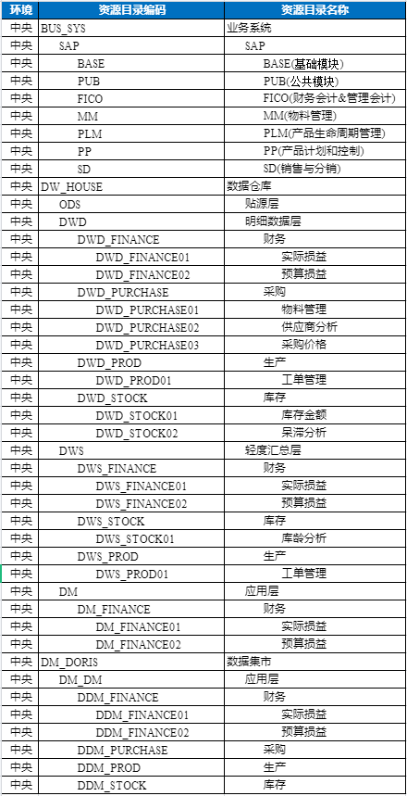
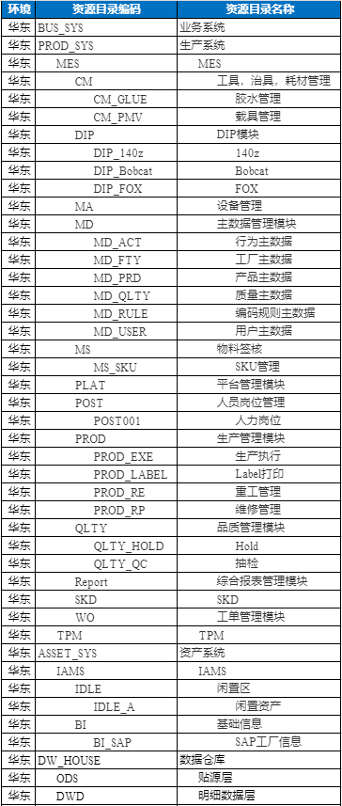
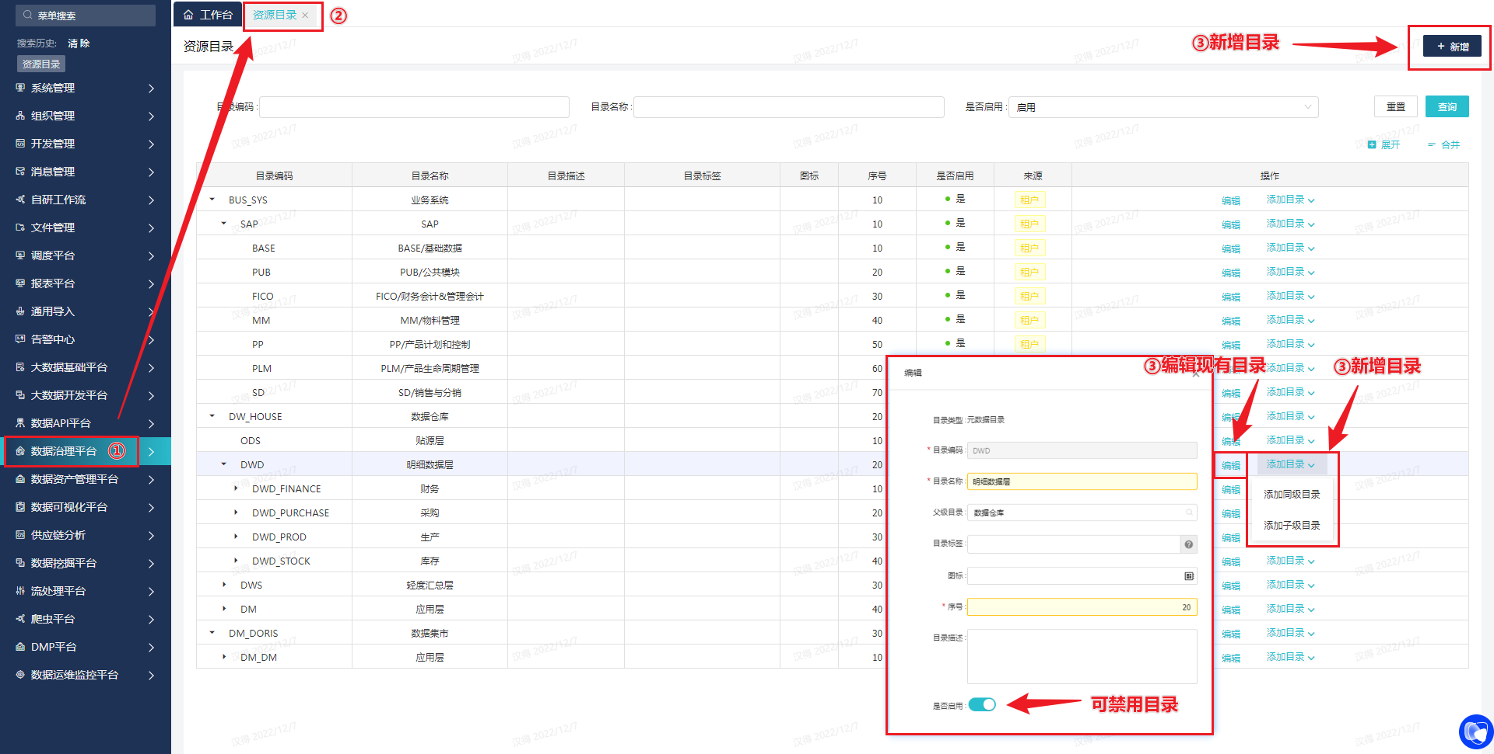
2.2.2.2 编制数据资源目录
资产盘点
注册入湖
数据标准
数据质量
数据安全
数据资产
数据共享
保障机制
数据治理项 | 资源目录编制说明 | 示例
资源目录 | 1、资源目录主要用于对数据资源进行分类，让数据能更快地被找到更好地被管理； 2、数据资源包括：从业务系统入湖的数据、通过FR填报或数据底座补录的手工数据、在底座经过建模开发产生的数据等等； 3、一中四基地可根据实际接入是数据资源情况分别设计各自的资源目录； 4、资源目录编制规则（可根据实际情况增改）： （1）一级目录设置：一级目录可设置业务系统（主要为ERP/OA/HR/SRM/CRM等业务系统）、生产系统（MES/WMS/PPS等生产相关系统）；（2）次级目录设置： ①业务系统/生产系统→源表：可按业务系统/生产系统-系统大类-系统细分（如：同基地多套MES可作细分）-系统模块-系统子模块； ②数据仓库→模型表：可按数据仓库-数仓分层-业务域-业务子域；其中：ODS层表单可按业务系统分类，参考第2点；DWD及以上按业务域-业务子域划分。 | 业务系统资源目录示例： 中央：业务系统→SAP→FICO 华东：生产系统→MES→MES01→生产管理→生产执行 数据仓库资源目录示例： 数据仓库→ODS→ODS_SAP→ODS_SAP_PP 数据仓库→DWD→DWD_财务域→DWD_财务域_应收
中央资源目录示例：
基地资源目录示例：
资源目录配置说明：

Slide 39
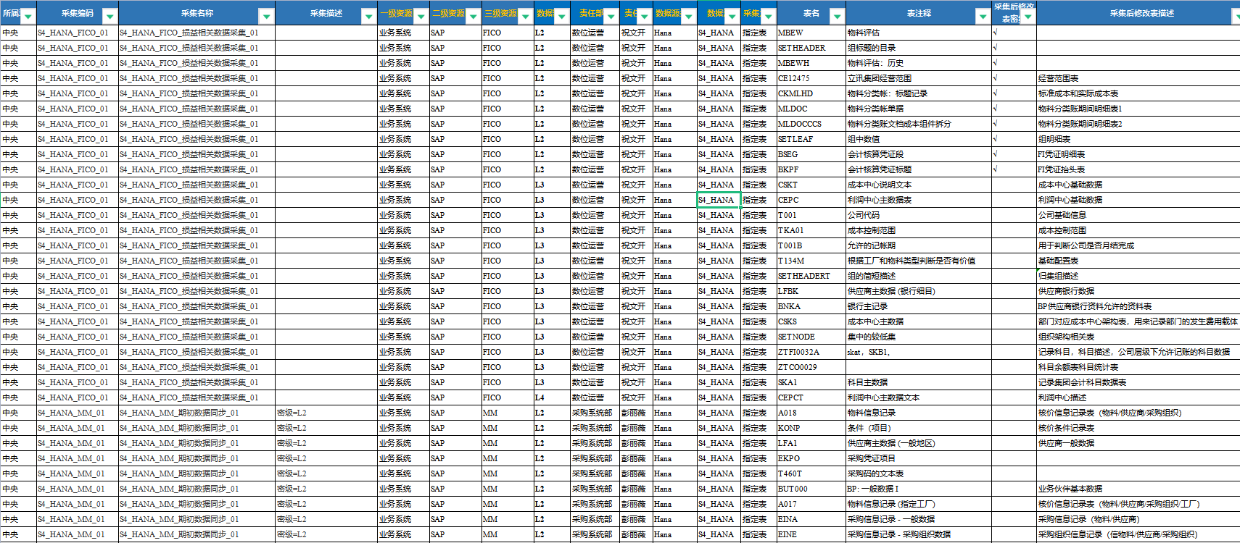
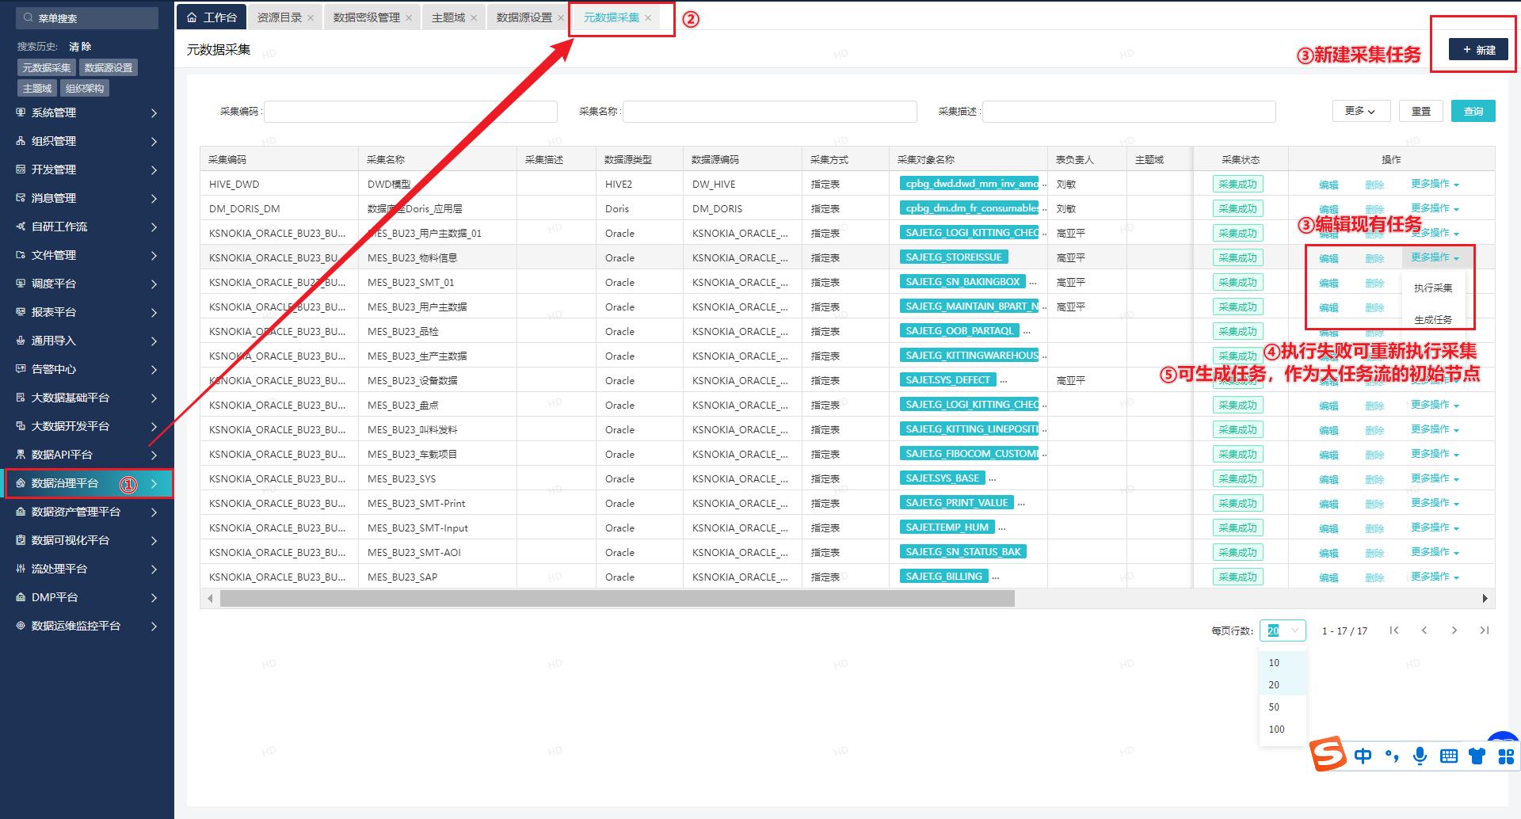
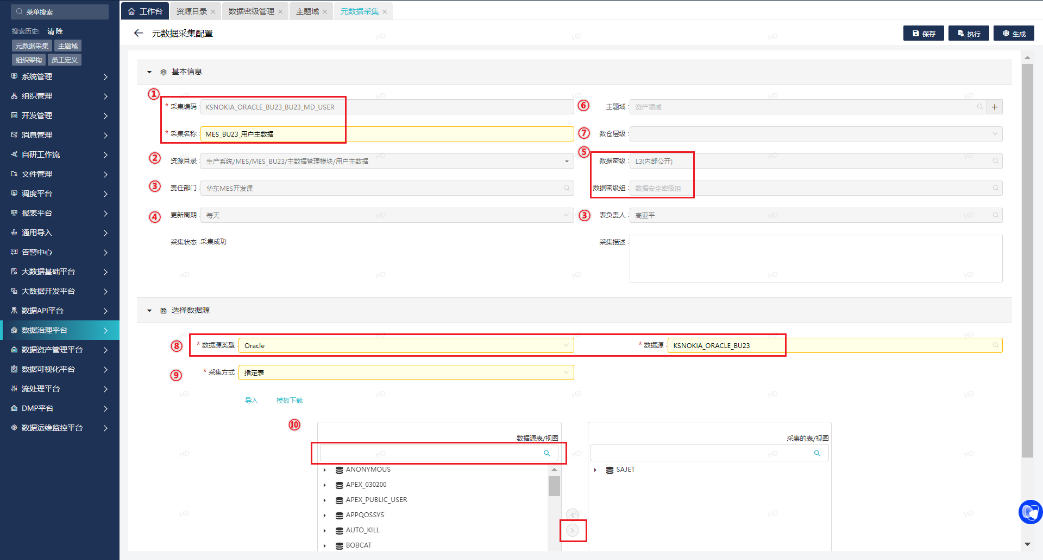
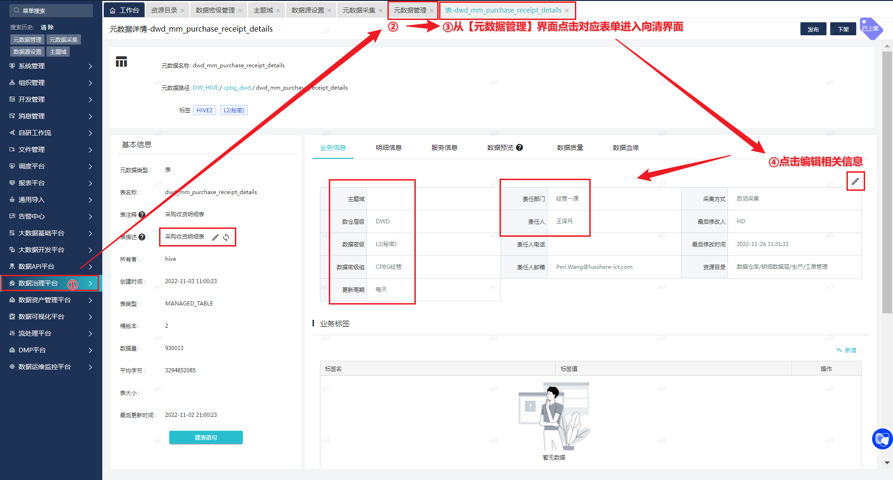
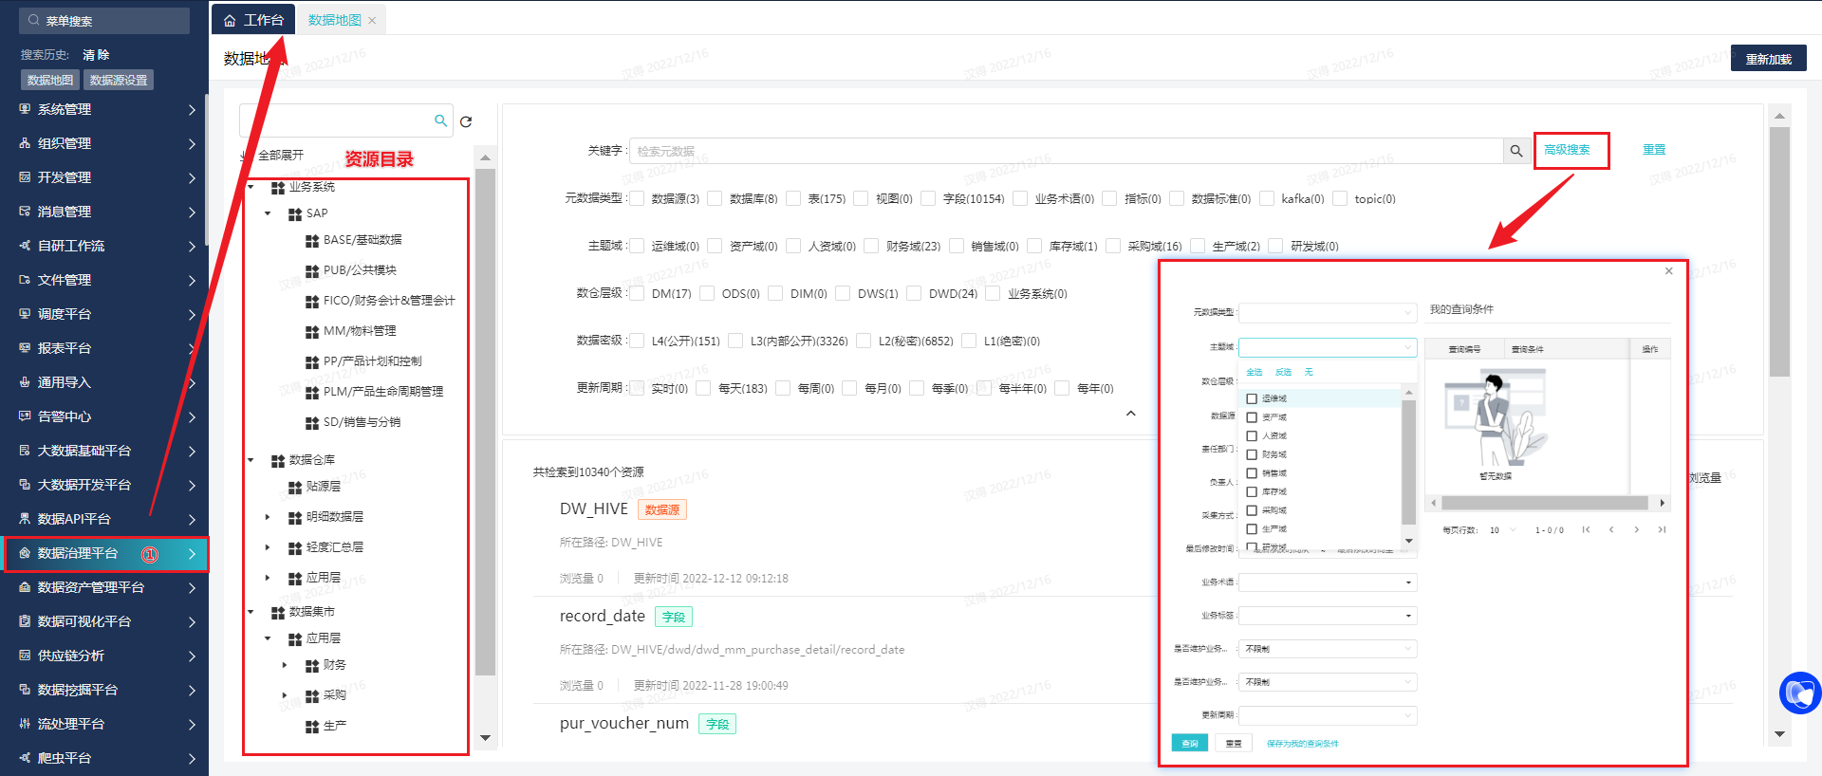
2.2.2.3 数据注册实施
资产盘点
注册入湖
数据标准
数据质量
数据安全
数据资产
数据共享
保障机制
采集任务编码规则：数据源编码_资源目录编码_任务序号，如S4_HANA_BASE_01；采集编码须唯一，不可重复，创建后不可修改。
采集名称编码规则：数据源名称_资源目录名称_任务序号，如SAP_基础模块_基础数据同步_01；创建后可修改。
同一采集任务可采集多张表；同一采集任务下采集的表会有统一的资源目录、责任部门和责任人、数据密级和密级组、数仓层级、主题域；
如果不同资源目录不同责任人不同密级的表放在同一采集任务下，执行采集后要到【元数据管理】↓界面找到对应表单修改相关信息。
根据数据资产盘点结果梳理数据注册清单，明确密级、Owner：
元数据采集：配置并执行注册任务
元数据管理：补充/修正元数据
形成一中四基地数据地图

Slide 40
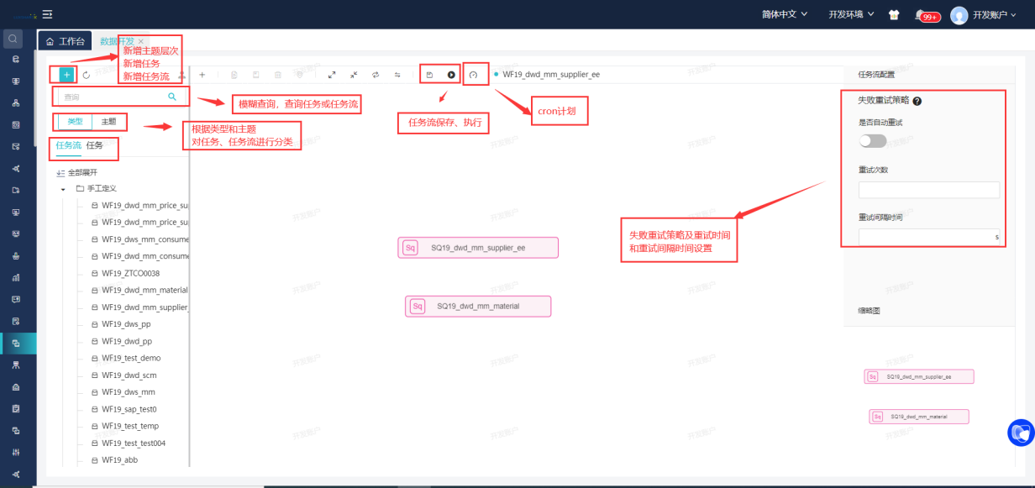
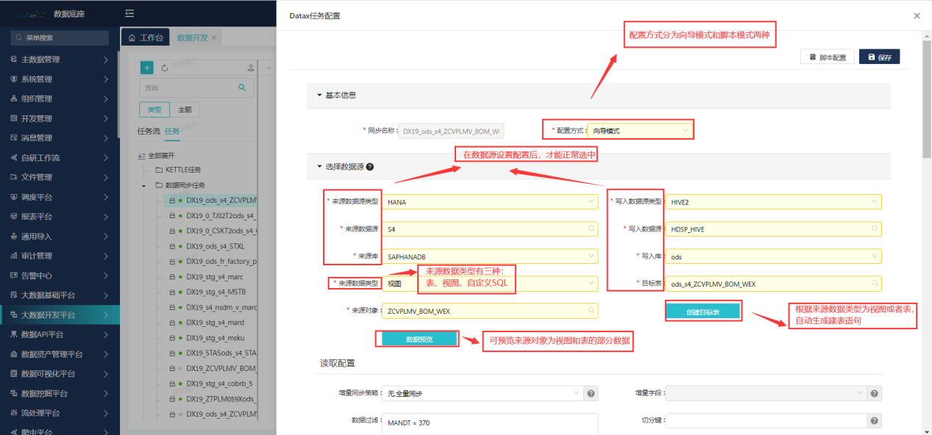
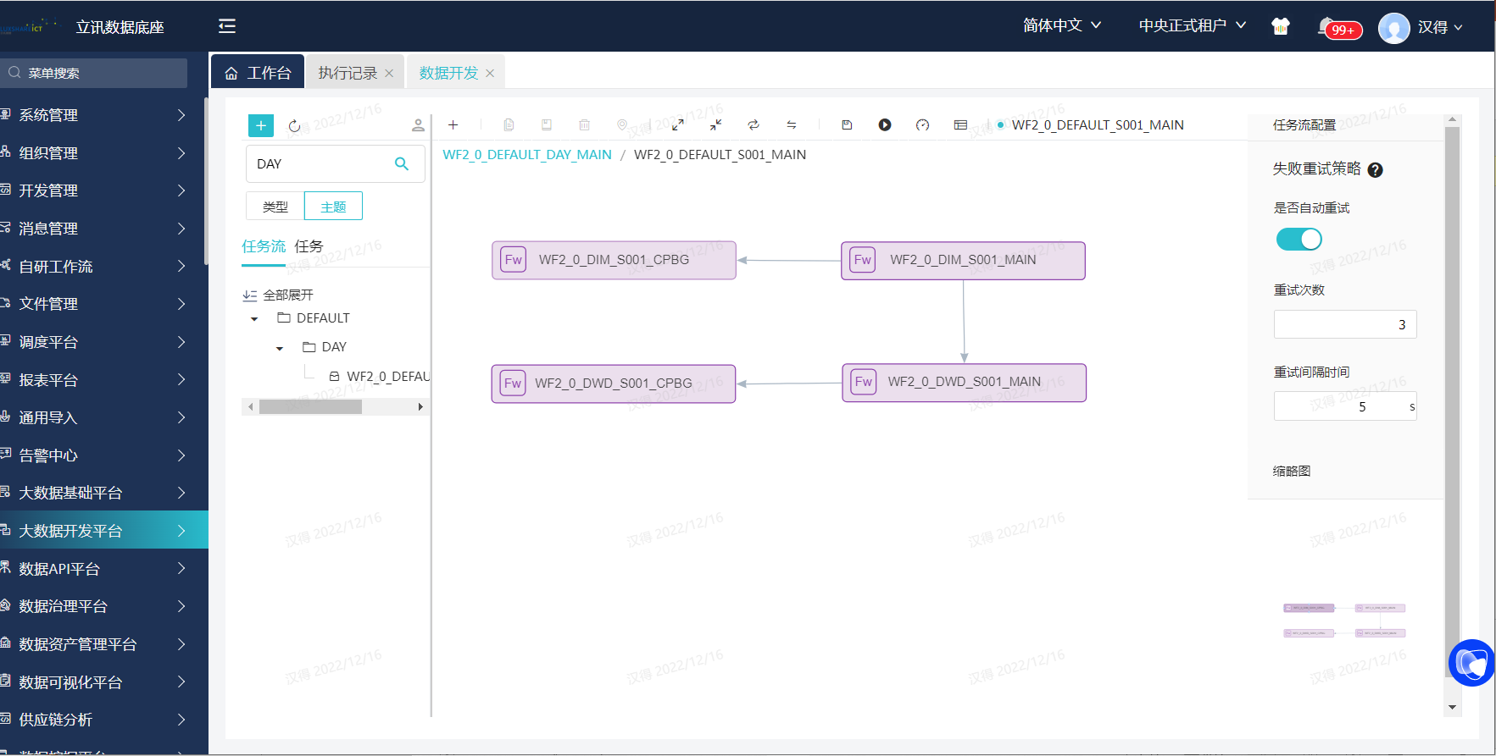
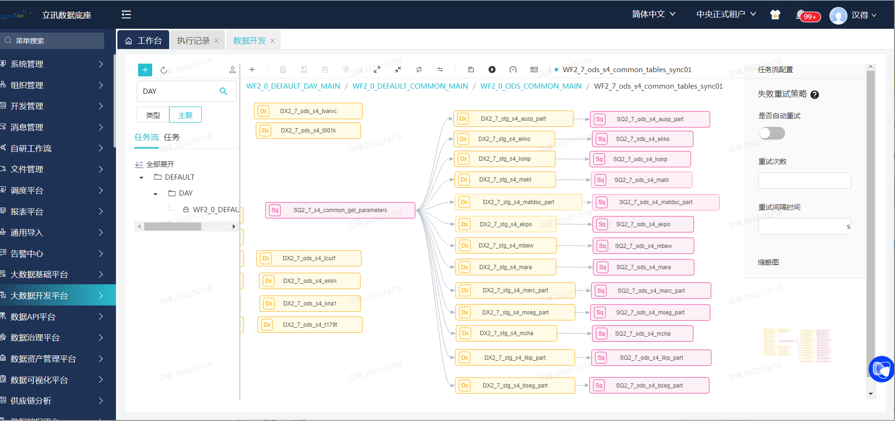
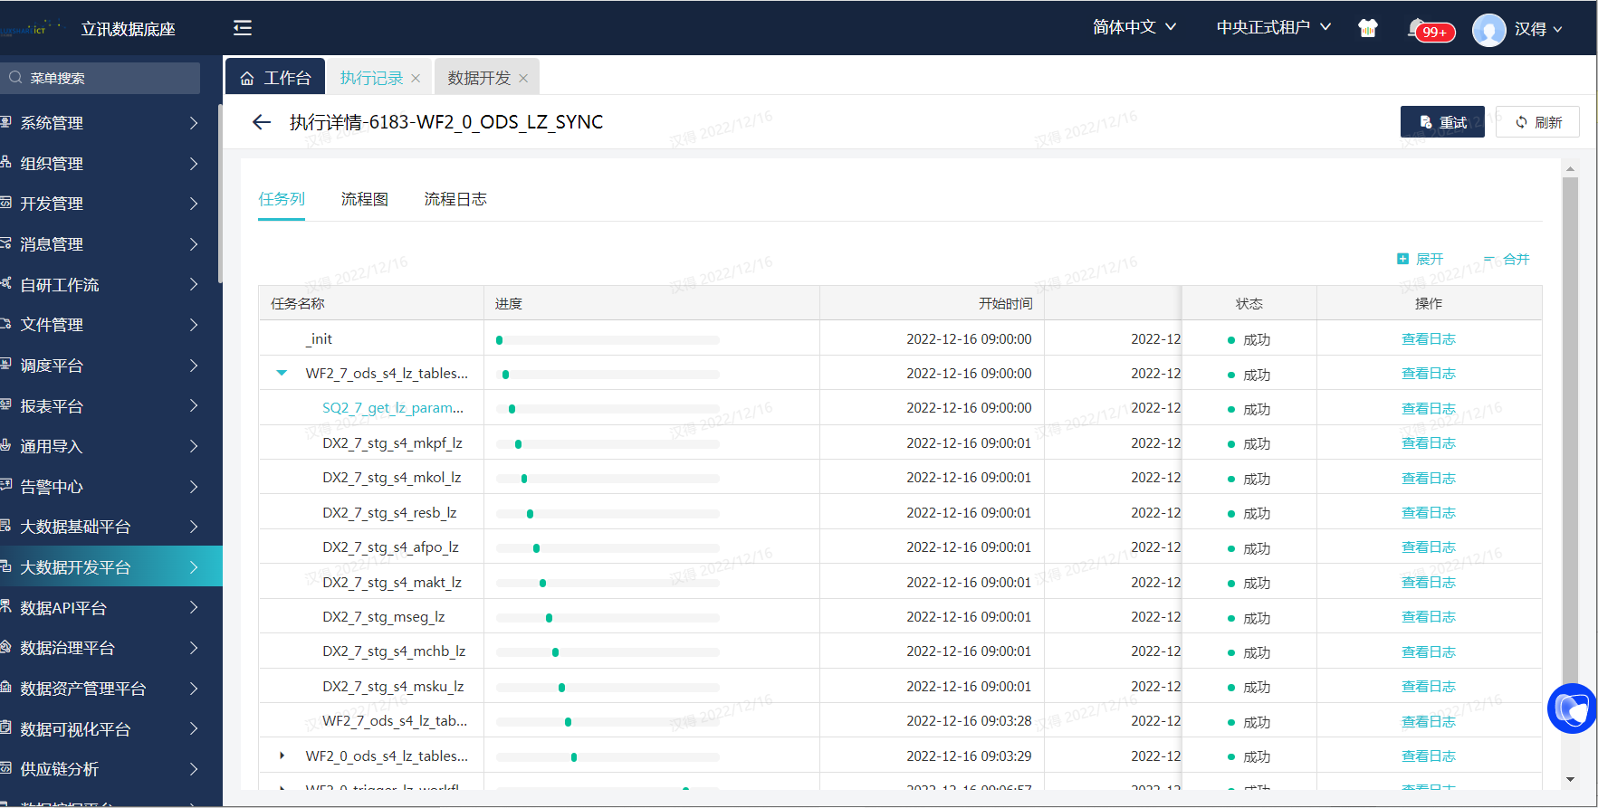
2.2.2.4 数据入湖实施
资产盘点
注册入湖
数据标准
数据质量
数据安全
数据资产
数据共享
保障机制
数据入湖策略
数据入湖实施流程
类型 | 同步策略 | 说明
全量 | 全量同步 | 全量，同步全字段&全数据（10min内能同步完的） Ps：针对小表和无增量字段的大表
 | 全量数据&部分字段同步 | 全量，只同步业务分析需要的字段 Ps：针对无增量字段的大表
 | 全量字段&部分数据同步 | 全量，限定只取需要的业务范围内的数据，如只取指定状态的数据。 Ps：针对无增量字段的大表
 | 手动拆分表做并行 | 手动拆成3个数据同步任务，加过滤条件分别同步ABC的数据
增量 | 按创建&更新日期同步 | 手动拆成3个数据同步任务，加过滤条件分别同步ABC的数据增量，根据数据的创建、更新日期做增量同步
 | 按业务日期同步 | 增量，根据会计年月、过账日期做增量同步
 | Trigger同步 | 增量，基于触发器记录增量的操作数据落表，底座同步增量数据
 | 实时流处理同步 | 增量日志，对接Kafka接数，可直接落表到Doris
业务系统/生产系统
数据仓库/数据集市
业务系统入湖清单
业务系统入湖清单
数据同步：创建同步&下发任务
任务流：编排同步和下发任务节点
执行同步任务流，做数据入湖和下发

Slide 41
2.2.2.5 形成数据地图-实现数据“看得见”
资产盘点
注册入湖
数据标准
数据质量
数据安全
数据资产
数据共享
保障机制
路径：数据资产管理平台->元数据管理平台->数据地图
配置：
1.通过元数据采集功能自动采集元数据或者ETL任务、表设计自动生成元数据信息。
2.通过元数据管理功能，补充完善技术元数据信息、业务元数据和管理元数据，同时可以维护业务标签。
3.构建数据资源目录和挂载，对数据进行分级分类。
用途：
1.完成对元数据的管理
2.提供各类元数据的检索，查看数据的质量、数据安全、数据的血缘、影响等；
3.可以完成业务系统的数据注册，清楚业务系统的数据情况 ；
4.实现数据“看得见，管得了，找得到”。

Slide 42
2.2
数据治理体系建设方案
2.2.1
资产盘点
2.2.2
注册入湖
2.2.3
数据标准
2.2.4
数据质量
2.2.5
数据安全
2.2.6
数据资产
2.2.7
数据共享
2.2.8
数据治理保障机制

Slide 43
2.2.3.1 数据标准-实现数据“看得懂”
资产盘点
注册入湖
数据标准
数据质量
数据安全
数据资产
数据共享
保障机制
主题域模型
01
02
03
企业级数据模型
业务主题A
业务主题B
…
子主题
A.1
子主题
A.2
…
业务标准
管理标准
技术标准
标准名称
业务定义
拓展业务定义
业务使用规则
标准来源
相关业务信息编号
标准所有者
标准管理者
标准使用部门
标准状态
启动日期
时效日期
数据产出系统
数据来源系统
数据使用系统
数据类型
数据长度
业务对象
A.1.1
业务对象
A.1.2
….
国家/行业标准
企业数据标准
企业要求
数据标准
A.1.2.1
主数据标准
A.1.2
04
基础标准
数据标准
A.1.2.2
指标数据标准
A.1.2
公共代码标准
维度标准
数据标准项
编码
数据标准项中文名称
业务属性
技术属性
管理属性
A011-D002-0001
xxxx
…
…
…
维度/口径
公共代码

Slide 44
2.2.3.2 数据标准系统落地要点
资产盘点
注册入湖
数据标准
数据质量
数据安全
数据资产
数据共享
保障机制
数据标准定义
数据标准映射
事先确定好落地的范围
哪些数据标准需要落地，涉及到哪些IT系统，都是需要事先考虑好的。
事先做好差异分析
现有的数据和数据标准之间，究竟存在哪些差异，这些差异有多大，做好差异性分析。
事先做好影响性分析
如果这些数据标准落地了，会对哪些相关的游戏厅产生什么样的影响，这些影响是否可控。元数据管理中的影响性分析可以帮助用户确定影响的范围。
制定落地的执行方案
执行方案要侧重于可落地性。不能落地的方案，最终只能被废弃。一个可落地的方案，要有组织架构和人员分工，每个人负责什么，如何考核，怎么监管，都是必须纳入执行方案中的内容。
具体的执行落地方案
根据执行方案，进行数据标准落地执行。
事后评估
事后需要跟踪、评估数据落地的效果如何，做对了哪些事，哪些做得不足，如何改进。
数据项的主题、分类
数据项的业务属性
数据项的技术属性
数据标准与源系统的字段级映射
数据标准与数据仓库的字段级映射
数据标准执行
数据标准管理流程
数据标准执行的架构
数据仓库差异和改进建议
源系统差异和改进建议
日常维护
更新
执行和效果追踪
《企业数据标准映射差异分析与落地建议》
基于分析结果提出关键信息系统数据标准落地改造建议
各关键属性对比分析
与关键系统数据字典映射
《企业数据标准》
数据标准映射差异分析与落地建议工作方法

Slide 45
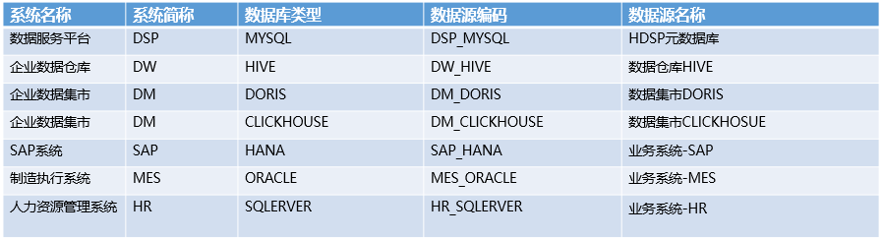
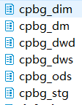
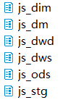
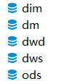
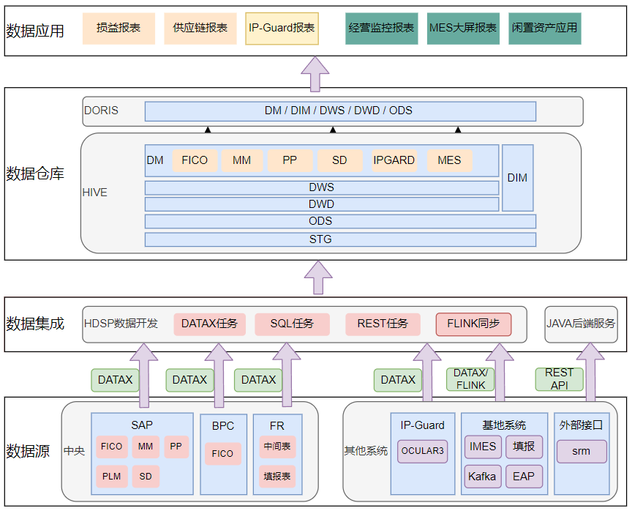
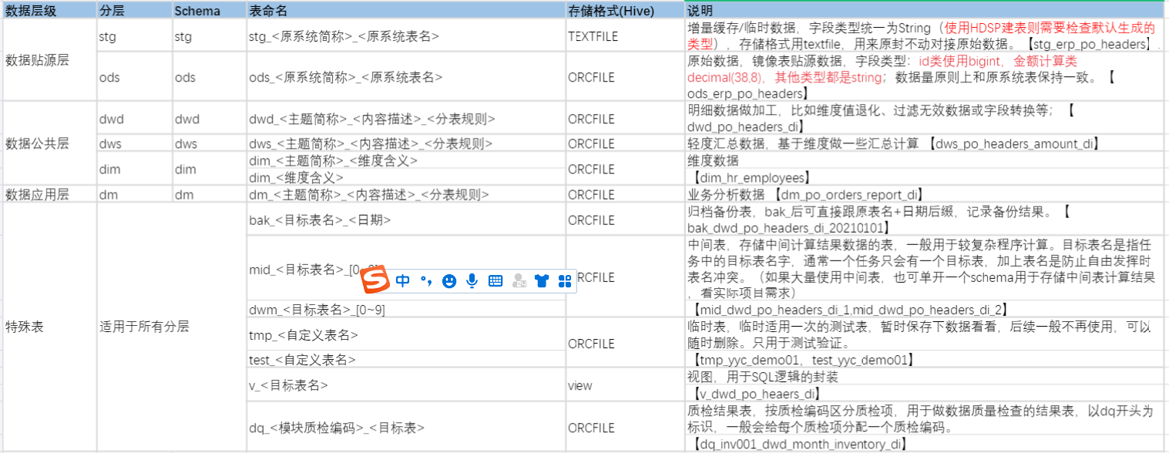
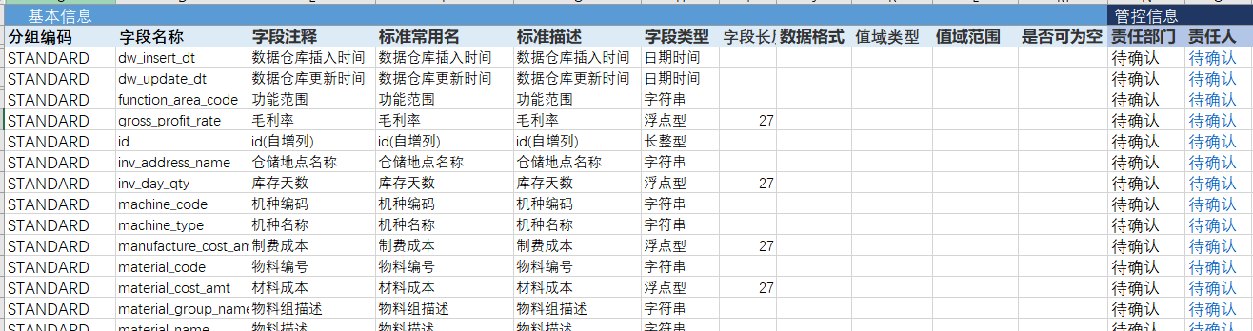
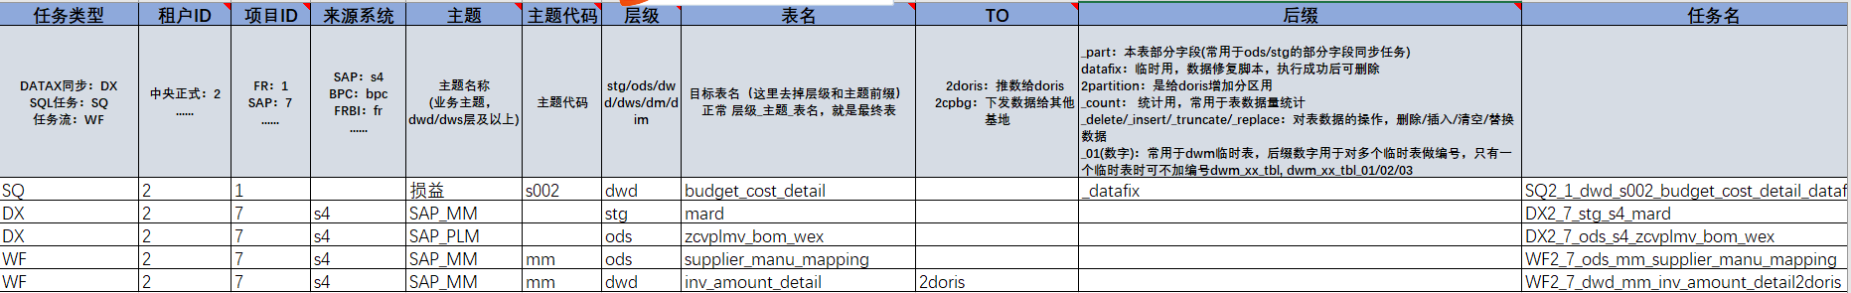
2.2.3.3 数据底座开发规范整体设计
资产盘点
注册入湖
数据标准
数据质量
数据安全
数据资产
数据共享
保障机制
<整体架构-分层设计>
① 数据源&库
① 采用典型的数仓分层设计思路，分为STG(缓冲层)、ODS(贴源层)、DWD(明细层)、
DWS(汇总层)、DM(集市层)、DIM(维度层)；每层处理对应的数据
② 基于分层架构，定义相关层级的数据库、表、字段、任务、任务流等开发命名规范
①数据源命名：系统简称_数据库类型_[用户]，如dw_hive
②数据库命名：[租户编码]_层级[stg/ods/dw/dm/dim]
② 表&字段&类型
①表命名：层级_系统/主题编码_表名/内容描述，如ods_s4_mach
②字段命名：XXX_TT，XXX=说明 TT=关键字后缀，见《字段标准清单》
③类型定义：3种类型-String、Bigint、Decimal 对应字符、整型、金额
③ 任务/任务流
①任务：任务类型+租户ID+项目ID+层级+系统或主题代码+表名+[后缀]
②任务流：WF+租户ID+项目ID+层级+来源系统或主题代码+表名+[后缀]

Slide 46
2.2.3.4 数据标准实施
资产盘点
注册入湖
数据标准
数据质量
数据安全
数据资产
数据共享
保障机制
通过数据资产盘点和数据梳理，明确各业务对象的数据模型；
基于数据模型，结合来源系统表结构的情况，以及国标、行标等，确定数据标准和字段标准。
对于数仓中分层，确定原子指标和派生指标等的指标标准。
指标
标准
指标管理
指标字典
指标落地
数据标准
源系统
数据标准管理
落标
版本管理
质量稽核
字段标准
基
础
标
准
字段标准管理
落标
保证数据规范
提升数据质量
版本管理
指导表设计
命名标准
命名标准管理
标准稽核
版本管理
稽核报告
落标
历史报告
数据仓库
标准文档
文档管理
在线预览

Slide 47
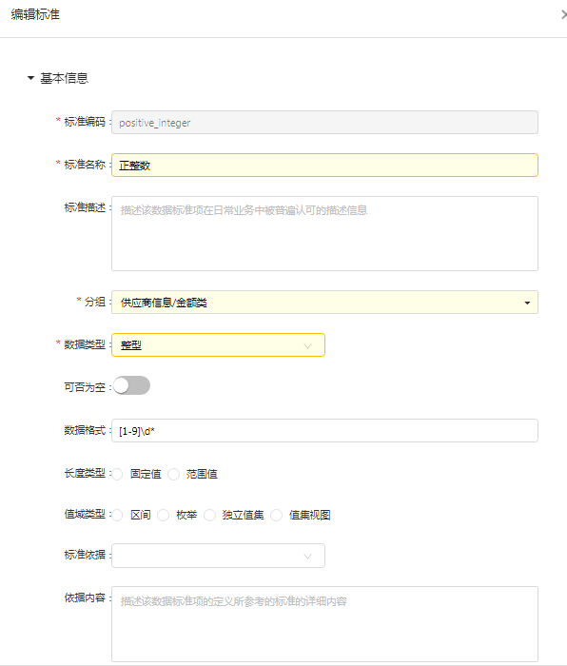
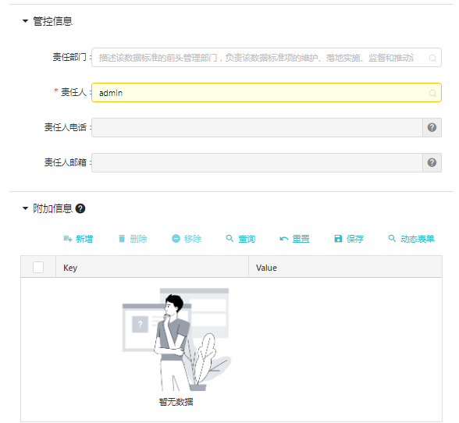
2.2.3.5 数据治理实施-数据标准定义
数据应用
资产盘点
注册入湖
数据标准
数据质量
数据安全
数据资产
数据共享
保障机制
路径：数据资产管理平台->数据标准平台->数据标准
价值：用于定义通用的标准，比如时间格式，数字格式等，同时可以约定值域的范围、是否为空等基础信息。以及维护标准的管理信息和附件信息。
用途：
1.基于标准进行数据质量的校验；
2.基于数据标准进行落标；
3.字段标准直接应用数据标准。

Slide 48
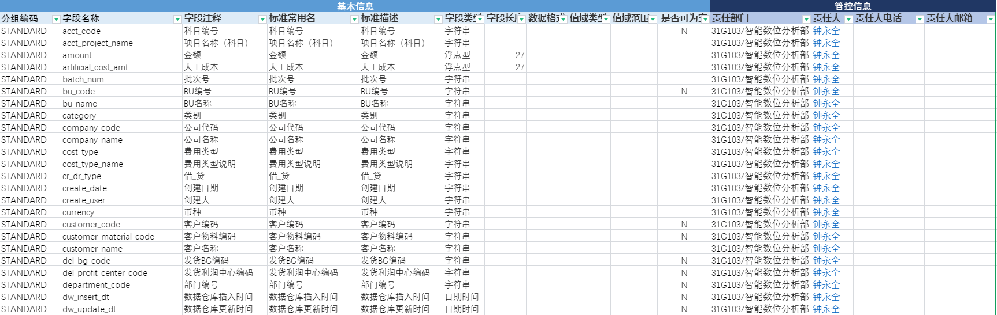
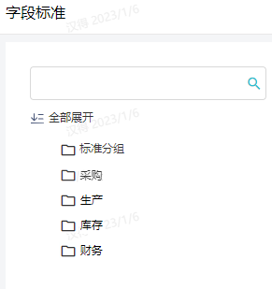
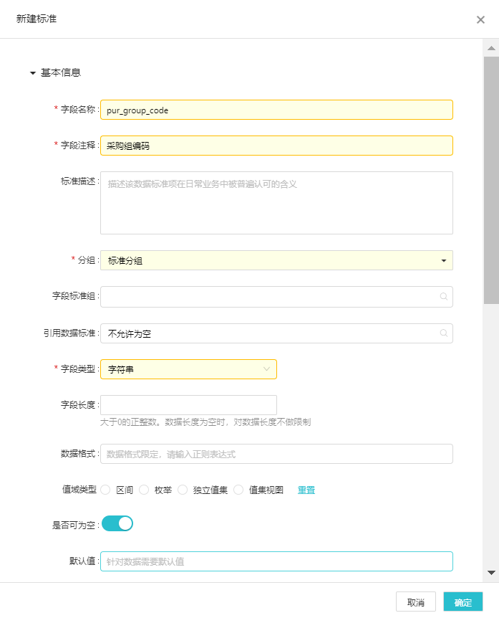
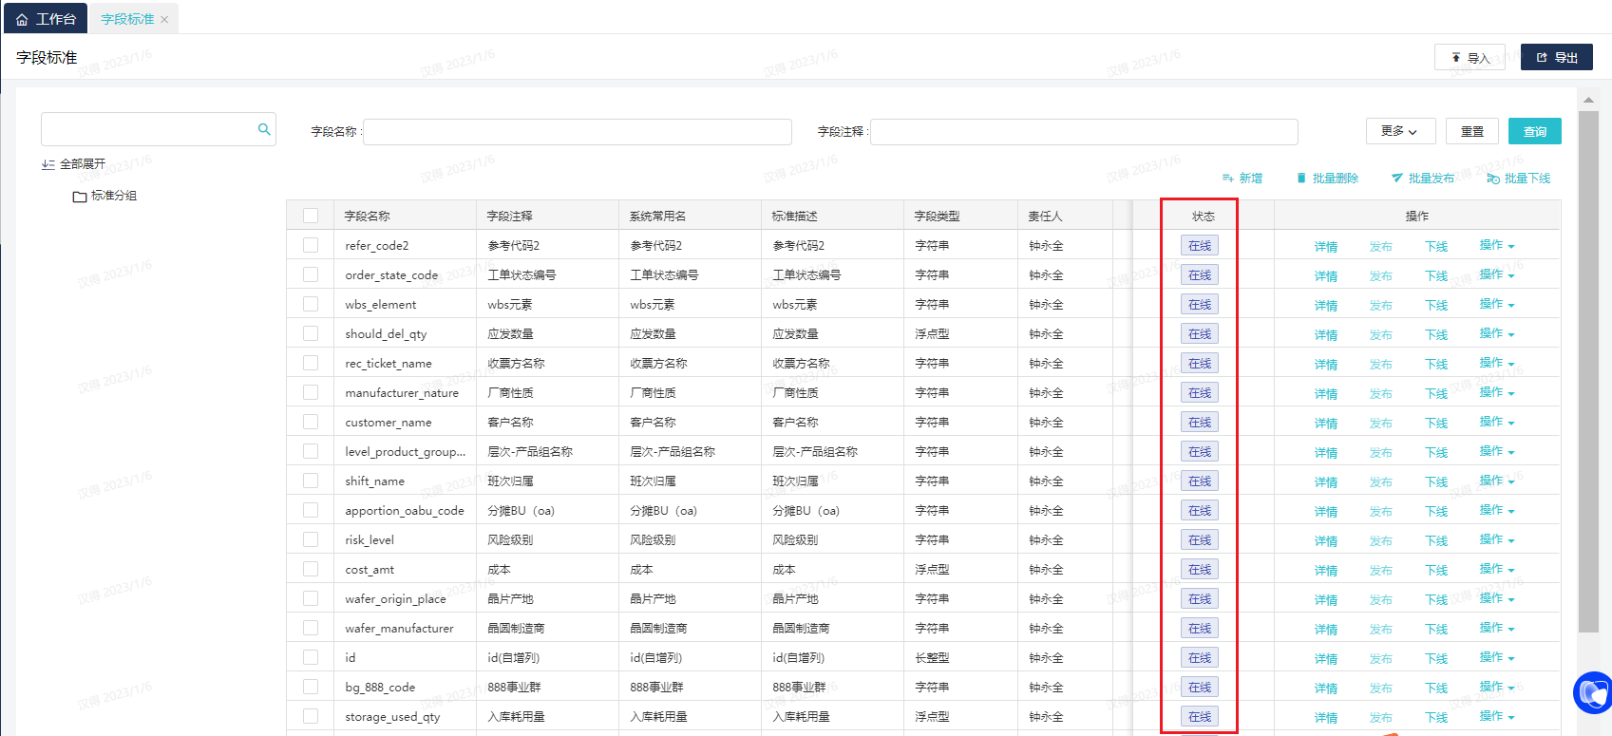
2.2.3.6 数据治理实施-字段标准定义
资产盘点
注册入湖
数据标准
数据质量
数据安全
数据资产
数据共享
保障机制
路径：数据资产管理平台->数据标准平台->字段标准
价值：沉淀字段标准，规范业务系统和数仓的标准，形成统一的标准体系。
用途：
1.基于字段标准进行模型设计；
2.对已建设的业务系统进行字段标准的落标，评估业务系统的标准建设情况；
3.按照标准体系，指导新的业务系统建设。
| 操作流程
梳理字段标准
2. 梳理字段标准分组
3. 新建字段标准
4. 保存并上线

Slide 49
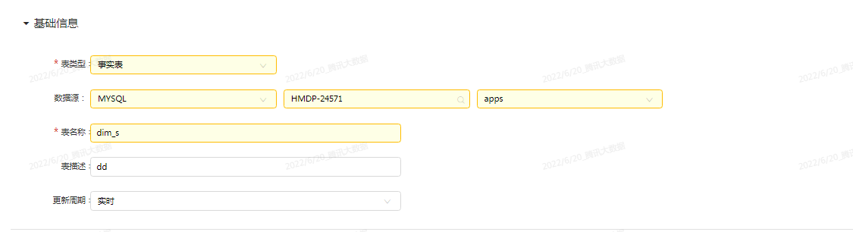

2.2.3.7 数据标准-基于字段标准进行表设计
资产盘点
注册入湖
数据标准
数据质量
数据安全
数据资产
数据共享
保障机制
数据标准
数据质量
数据安全
数据地图
数据资产
数据应用
路径：大数据开发平台->数据建模平台->表设计
配置：直接基于字段标准，创建业务系统的表或者数据仓库中的物理模型表，从而保障表字段严格和标准保持一致。
用途：
1.创建数仓中的事实表、维度表、汇总表等；
2. 创建业务系统中的表。

Slide 50


2.2.3.8 数据治理实施-指标标准定义
资产盘点
注册入湖
数据标准
数据质量
数据安全
数据资产
数据共享
保障机制
路径：大数据开发平台->数据建模平台->指标字典
配置：通过平台统一定义原子指标和派生指标。维护指标的基本信息和指标的管控信息。通过统一的指标定义，消除指标定义的二义性。
用途：
1.数据建模关联指标；
2.元数据管理关联指标；
3.在指标定义同时关联数据模型。
4.指标发布到数据资源目录，可以整体搜索和查询指标。以及追查指标的血缘和影响。

Slide 51
2.2
数据治理体系建设方案
2.2.1
资产盘点
2.2.2
注册入湖
2.2.3
数据标准
2.2.4
数据质量
2.2.5
数据安全
2.2.6
数据资产
2.2.7
数据共享
2.2.8
数据治理保障机制

Slide 52
2.2.4.1 数据质量-实现数据“用得了”
资产盘点
注册入湖
数据标准
数据质量
数据安全
数据资产
数据共享
保障机制
既可以前置到业务系统中进行数据质量的检核，亦可以在数仓建设的各个分层进行数据质量的检核。
数据质量规则
数据质量检核和执行
数据质量监控
数据质量报告
1
2
3
4
针对业务系统、数仓离线数据和实时流数据分别进行全方位数据质量评估能力，设置如数据的重复性、关联性、正确性、完全性、一致性、合规性等规则，对数据进行全面体检。
根据配置化的规则进行检核或生成任务，定时调度执行，产生数据质量评估结果。
系统提供报警机制，自定义报警等级，对检核规则或方法进行阈值设置，对超出阈值的规则进行不同级别的告警和通知。
针对业务系统、数仓离线数据和实时流数据分别提供问题展示、分类、质量分析、质量严重等级分类等维度展示。
对系统关键业务数据的质量情况进行全方位把握
为企业数据质量管控的落实提供技术平台支撑
为数据分析、数据状况调研提供数据分析报告
及时通知关联方，降低由数据问题带来的影响

Slide 53




2.2.4.2 数据标准和业务/监管要求是数据质量规则的重要输入
业务定义
面向技术的质量规则
面向业务的质量规则
业务定义
业务规范
外部监管要求
日常定义
+
数据标准
具体数据质量度量规则
数据质量度量规则
度量规则编号 | 数据质量度量规则描述 | 一级维度 | 二级维度 | 度量规则来源 | 度量指标 | 度量指标基线 | 监控周期 | 关联数据标准信息项 | 数据标准主题 | 信息项归口管理部门
DQB-1 | 核心系统与信管系统 “国别代码”+“证件类型”+“证件号码”一致时，“对私客户名称”不同 | 一致性 | 系统间一致性检验 | 银监会要求 | 正确记录数/总记录数 | 100% | 每两周 | 客户名称 | 客户 | 零售业务部
数据质量规则最终部署在数据质量管理平台

Slide 54
2.2.4.3 常见质量问题及处理
数据缺失
主数据、元数据等基础数据不统一
指标计算口径不统一
业务数据不规范
数据粒度不完善
部分业务或部分新并购公司数据无法从系统里获取
主数据、元数据等基础数据散落在各系统中
多个部门、公司计算指标口径不统一。无法横向比较数据
为了特殊业务在后台修改订单数据等
前端业务系统功能不完善导致无法获取分析所需要的明细数据
数据缺失
进行数据补录，将缺失信息按照所需维度数据录入系统，与系统数据拼接
业务系统改善
数据清洗&源系统优化
主数据、元数据等基础数据不统一
梳理标准，针对存量基础数据和增量基础数据分别设计清洗规则，设置相应的mapping表
建立/优化主数据系统，从源头上改善基础数据质量
指标计算口径不统一
通过将前台指标规则定义时在数据管理平台
应对
策略
业务数据不规范
当不规范数据量较少时，可以在数据管理平台中做特殊逻辑处理
当不规范数据量较大时，则可以建议规范业务系统流程，完善业务系统
数据粒度不完善
对于缺少主键或缺少时间戳的数据，会在数据仓库中进行清洗
提出改造前端系统的建议，或需要舍弃一部分分析维度

Slide 55
2.2.4.4 全链路监控数据质量
资产盘点
注册入湖
数据标准
数据质量
数据安全
数据资产
数据共享
保障机制
数据标准
数据质量
数据安全
数据地图
数据资产
数据质量检核贯穿整个数据生命周期全链路
执行数据质量任务，同时校验多张表
检测完成生成质量报告
如果存在异常，根据告警配置发送告警通知。
如果规则中存在异常阻断，且校验未通过，则其他任务节点无需再执行
任务节点1
表A规则
❶
规则1
正常
❷
触发任务
任务表A
规则2
警告
规则…
正常
支持定义预警任务，自动触发执行
一个任务支持多个节点，每个节点对于一张监控表
任务表B
❶
表B规则
❷
❸
规则1
正常
规则2
错误
规则…
警告
阻塞下游节点？
❹
任务节点2

Slide 56

2.2.4.5 数据质量实施-基于数据标准进行数据质量规则配置
资产盘点
注册入湖
数据标准
数据质量
数据安全
数据资产
数据共享
保障机制
路径：数据资产管理平台->数据质量管理平台->评估方案
配置：
可以配置表级、字段级、表间的规则。
可以基于定义好的数据标准和标准规则，直接引用配置规则。
用途：
1.数仓中各个分层的数据质量校验；
2.前置到业务系统进行数据质量校验；
3.期初导入的数据进行数据质量校验。
4.校验校验之后的数据，进行数据的清洗转换 。

Slide 57
2.2
数据治理体系建设方案
2.2.1
资产盘点
2.2.2
注册入湖
2.2.3
数据标准
2.2.4
数据质量
2.2.5
数据安全
2.2.6
数据资产
2.2.7
数据共享
2.2.8
数据治理保障机制

Slide 58
2.2.5 数据安全管理-实现数据“控得住”
资产盘点
注册入湖
数据标准
数据质量
数据安全
数据资产
数据共享
保障机制
HDSP提供全方位的安全保障架构，做到防攻击、防泄漏，为客户提供稳定、安全、可靠、可用、好用的大数据平台，全生命周期保护数据的机密性、完整性、和可用性。
用户账号安全
用户应用安全
安全监控与运营
身份认证
全链路加密
菜单配置
日志审计
访问授权
全链路追溯
水印管理
接口监控
操作审计
权限管理
应用监控
账号管理
登录日志
用户数据安全
安全组管理
应用管理
租户隔离
表级权限管理
域名配置
在线用户
字段级权限管理
数据级权限管理

Slide 59
2.2.5.1 HDSP基于RBAC的多租户控制体系
资产盘点
注册入湖
数据标准
数据质量
数据安全
数据资产
数据共享
保障机制
物（功能/菜单）
权（资源）
人（角色）
切换租户示例：
当拥有多个租户的角色时，可通过切换租户访问其他租户功能，即可实现多租户访问
产品
（根目录）
租户/平台
服务
（根目录/子目录）
用户
客户端
模块
（子目录）
用户角色分配
角色
用户/客户端 角色关系
用户
功能
（菜单）
权限集
角色权限分配
权限通过权限集与角色建立关系，这样角色才能访问API与LOV等
API权限 LOV权限

Slide 60
2.2.5.2 数据应用安全策略
资产盘点
注册入湖
数据标准
数据质量
数据安全
数据资产
数据共享
保障机制
梳理：通过数据资产盘点和数据梳理，明确各数据对象需要管控的数据权限；
配置：基于平台设置对应的数据访问策略、脱敏策略、行级访问策略和数据密级。
分配：把数据权限通过主动授权模式或者通过资产门户申请权限模式进行授权。
使用：在数据工厂、数据服务、资产预览、数据下载等使用数据的地方，基于前面配置的安全策略进行安全的管控。
CRUD
API调用
数据预览
数据下载
资产门户
数据工厂
数据服务
资产门户
数据模型
数据地图
数据地图
资产门户
资产门户
数据集成
数据应用
申请授权
申请权限
用户
角色
主动授权
统一数据应用权限管控
访问策略
脱敏策略
行级
过滤策略
数据源级
表级
掩码
hash
权限组
数据库级
字段级
替换
截断
权限对象
权限值
统一数据隔离
外部数据源
内部数据源
数据仓库

Slide 61
2.2.5.3 数据库权限管理
资产盘点
注册入湖
数据标准
数据质量
数据安全
数据资产
数据共享
保障机制
数据源A
HDSP系统
数据库用户A.a
Grant
权限集A.m
创建
数据库用户A.b
Grant
权限集A.n
系统用户A
创建
创建
数据源B
创建
数据库用户B.a
Grant
权限集B.m
系统用户B
创建
数据库用户B.b
Grant
权限集B.n
创建
数据源x
数据库用户X.a
Grant
权限集X.m
数据库用户X.b
Grant
权限集X.n

Slide 62
2.2.5.4 行级权限控制
资产盘点
注册入湖
数据标准
数据质量
数据安全
数据资产
数据共享
保障机制
权限组，权限对象，权限值三层架构。对权限进行组别管理，实现具有业务意义的权限汇聚，进行灵活的统一授权管理。
基础权限维护
用户/角色/客户端
行级权限控制
用户(上海)
用户(江苏)
用户(浙江)
数据应用
分配
分配
分配
权
限
中
台
权限组(上海)
权限组(江苏)
权限组(浙江)
分配
分配
分配
报表权限控制。通过将权限组分配给用户或角色的方式，达到用户，角色级别报表数据访问权限的控制。
数据服务权限控制。通过将权限组分配给字段，实现不同的用户访问不同的数据。
数据分发权限控制。通过将权限组分配给分发定义信息，达到分发数据的权限控制。
其他应用。
应用场景
数据分发
数据API
数据可视化
权限对象(公司)
权限对象(部门)
关联
权限值(公司)
匹配
字段
匹配
字段
权限值(部门)
匹配
字段值
公司 | 部门
上海分公司 | 信息部
江苏分公司 | 研发中心
浙江分公司 | 交付中心
匹配
字段值
维表(部门表)

Slide 63
2.2.5.5 行级权限控制
资产盘点
注册入湖
数据标准
数据质量
数据安全
数据资产
数据共享
保障机制
立讯SAP权限体系
立讯数据底座权限体系
立讯FBI/FR权限体系
User
用户
用户
角色(华东)
角色(CPBG)
报表
Com. Role
Com. Role
模组1
模组2
模组
Tcode
权限组(BU6)
权限组(BU17)
利润中心
Sin. Role
Sin. Role
Tcode
权限字段A
Tcode
权限对象(BG/BU)
权限对象(公司/工厂)
BG/BU
权限对象
权限对象
字段
权限对象
公司/工厂
权限
+
权限值2
权限值
采购组织
权限值1
权限值1
权限值2
BU_BU6
BU_BU17
销售组织
Notes:
SAP权限控制：+
1.每一位系统操作人员对应有一个系统用户；
2. 每个系统用户对应多个复合角色以满足一人对应企业中一个或多个岗位的要求；
3. 单一角色为定义一个业务操作单位的最小单元；每个单一角色下可以对应多个事务代码； Tcode

Slide 64
2.2.5.6 栏位控制
业务系统
数据底座
栏位访问控制
设置访问策略：在数据安全管理模块，启用库、表、栏位的访问权限控制。受控后，需要分配用户、角色的访问权限或者在数据资产申请表、栏位的访问权限才能访问。主要针对数据开发者。
数据集成
数据加工存储
数据应用
L1:第一级
绝密
传输加密
存储加密
授权解密
+双因子
全表, 或栏位需加密
, 取用需双因子
栏位加密控制
传输加密：对于高密数据，数据从业务系统往数据底座传输时，在传输管道上配置加密策略，在传输过程中和数据进入到底座，均为加密状态。
数据解密：数据应用时，分配用户、角色访问权限或者数据资产申请访问权限，授权后，解密数据。如果是L1绝密数据，加入双因子验证。
L2:第二级
秘密
传输加密
存储加密
授权,解密
密级
全表, 或栏位需加密
L3:第三级
内部公开
内部使用, 可不加密
行(数据)访问控制
L4:第四级
公开
行级权限控制：通过权限组，权限对象，权限值三层架构，实现数据访问行级权限控制。和SAP权限体系、FR和BI权限体系做综合打通，能兼容三者的权限体系。
可对外
针对平台重大问题需汉得开发团队协助时，建议：汉得不预留平台账号，借助立讯管理员账号，由立讯管理员输入密码后进行登录处理；
对于第三方平台工具访问，提供数据解密的SDK或者udf函数。
Notes:
角色：DBA、数据开发者、数据消费者

Slide 65

2.2.5.7 数据密级管理
资产盘点
注册入湖
数据标准
数据质量
数据安全
数据资产
数据共享
保障机制
企业在进行数据治理时，为防止数据泄露，保障数据安全，需要对数据进行分级统一的管理，最终帮助企业实现“让数据使用更安全”的愿景。HDSP通过数据密级管理的方式，对数据进行分级分类，用户可基于数据密级实现对数据库、数据表、字段的访问控制，并结合其他安全策略，实现数据安全的全方位管控。
用户密级越高，可查看的数据范围越大
立讯精密数据密级规范
L4-公开：指数据可被公开或被公众获知、使用，不属于保密信息。
L3-内部公开：指数据用于一般业务使用，可以在全公司范围内公开，可不加密，但不应向公司外部扩散。
L2-秘密：是公司较为重要或敏感的信息，其泄露会使公司利益遭受损害，且影响范围较大；全表或部分栏位需加密；一般针对特定人员公开 (需权限；加密)。
L1-机密：是公司最重要或敏感的信息，其泄露会使公司利益遭受巨大损害，且影响范围巨大；须在极小范围内且在严格限制的条件下供访问使用，全表或部分栏位加密，取用需双因子。
员工信息
[ 公开（L4）]
未分配密级
申请权限
字段 | 密级
员工姓名 | 公开（L4）
员工生日 | 内部公开（L3）
员工身份证号 | 秘密（L2）
员工薪资 | 机密（L1）
外部公开
内部公开
秘密
机密
用户/角色

Slide 66
2.2.5.8 数据密级管理
资产盘点
注册入湖
数据标准
数据质量
数据安全
数据资产
数据共享
保障机制
构建以元数据为基础的安全隐私保护框架，实现数据安全隐私分层分级的管控策略。
定义安全密级，并把安全密级授权给用户。
在元数据上配置安全密级。
按照安全密级访问数据资产。
密级定义
密级授权
L4-外部公开
L3-内部公开
L2-秘密
L1-绝密
用户
角色
组织架构
按照密级进行数据资产的访问
高密级权限人员可以访问当前密级和低密级数据资产
低机密权限人员访问高密级数据资产需要走审批流程
表级和字段级均受控制，表级密级高于字段级。同一个表中，字段可以有不同的密级。
密
级
应
用
表级密级配置
字段级密级配置
元数据密级配置
Notes:
1级-外部公开：可以在公司外部公开发布的信息，不属于保密信息。
2级-内部公开：可以在全公司范围内公开，但不应向公司外部扩散的信息。
3级-秘密：较为重要或敏感的信息，其泄露会使公司利益遭受损害，且影响范围较大。
4级-机密：非常重要或敏感的信息，其泄露会使公司利益遭受较大损害，且影响范围广泛。
5级-绝密：最重要或敏感的信息，其泄露会使公司利益遭受巨大损害，且影响范围巨大。

Slide 67

2.2.5.9 数据安全实施-安全策略配置
资产盘点
注册入湖
数据标准
数据质量
数据安全
数据资产
数据共享
保障机制
路径：数据资产管理平台->数据安全管理平台->安全策略
配置：配置库、表、字段权限、数据脱敏策略、行级过滤策略
用途：数据应用的安全管控

Slide 68




2.2.5.10 数据安全实施-数据密级配置
资产盘点
注册入湖
数据标准
数据质量
数据安全
数据资产
数据共享
保障机制
基于用户-角色体系帮助企业搭建数据密级体系，实现数据统一分级管理。
构建数据密级体系
分配不同用户密级
数据密级最小粒度可至字段

Slide 69
2.2
数据治理体系建设方案
2.2.1
资产盘点
2.2.2
注册入湖
2.2.3
数据标准
2.2.4
数据质量
2.2.5
数据安全
2.2.6
数据资产
2.2.7
数据共享
2.2.8
数据治理保障机制

Slide 70
2.2.6.1 数据资产-实现数据“可共享”
把需要上架到“门店” 的数据发布到资产门户，进行数据资产的共享；
提供数据资产的检索、查询、建模、调用等不同的应用实现数据的共享。
赋能
业务
全盘把握于科学分析数据资产
快速检索数据资产
高效管理数据资产
准确评估数据资产
资产目录
资源检索
资源共享
数据资产
目录
服务资产目录
数据库表
资源名称
业务标签
其他
服务
API
数据
API
Kafka
消费
资源
下载
应用看板
资产门户
个人门户
整体
情况
访问量排行
订阅量排行
热门
排行
服务资产
数据资产
代办
事项
我的
资源
到期
提醒
热门
排行
关键词统计
。。。
订阅服务
检索服务
资源
检索
资源
审批
权限管理
元数据管理

Slide 71



2.2.6.2 数据资产实施
路径：数据资产管理平台->数据资产管理平台->资产门户
配置：
1.把数据表、服务API、数据模型、算法模型、文件集等发布为资产，类似“淘宝”上的商品，把各个数据项作为商品挂载在资产超市上。
2.在资产超市首页类似“淘宝”，进行数据类“商品”的检索。
3.对数据“商品”进行申请、评价、收藏等。
用途：
1.实现数据的检索
2.基于检索的数据进行数据的应用 ；
3.实现数据的共享。

Slide 72
2.2
数据治理体系建设方案
2.2.1
资产盘点
2.2.2
注册入湖
2.2.3
数据标准
2.2.4
数据质量
2.2.5
数据安全
2.2.6
数据资产
2.2.7
数据共享
2.2.8
数据治理保障机制

Slide 73
2.2.7.1 资产共享中心建设方案-只针对数据表和数据模型两类资产
建立基地和中央数据资产共享平台
在中央建立数据资产共享平台，在基地进行资产本地化，转换为基地自由资产。
基地通过资产管理平台补充完善资产对应的任务流、应用和开发脚本等信息，导出资产包，然后在中央的资产共享管理上上传。
中央数据管理员审核上传的数据资产并发布为虚拟资产。发布后在中央资产共享中心可查阅资产情况和申请下载数据资产包。
其他基地数据员可从中央的资产共享中下载资产包，通过基地的资产共享管理平台进行导入，并在资产本地化功能中形成基地的可复用的资产，减少重复建设。
基地A-数据员
中央-数据员
基地B-数据员
资产共享管理
资产共享中心
中央
1
数据资产包上传
2
虚拟资产发布
3
数据资产包下载
1
2
资产管理
基地A
3
数据资产生成
1
数据资产包导出
3
在原有的数据资产基础上补充资产对应的任务流、应用、脚本等信息
资产共享管理
资产本地化
基地B
数据资产包上传
3
复用生成基地资产
Notes:
本身需要完善数据模型共享机制。

Slide 74
2.2.7.2 基地资产超市建设方案-只针对数据表和数据模型两类资产
基地未在中央资产共享中心发布的资产，在中央建立基地资产超市，方便基地资产互通有无。
中央同步各基地资产元数据，在中央基地资产超市发布基地资产(不含数据，只有资产信息)。
基地数据员在中央基地资产超市，看到其他基地的资产，可以沟通其他基地通过资产共享管理上传资产包，进行资产的分享和获取。
基地资产
中央基地资产超市
基地数据人
中央基地资产超市检索
立臻
埋点
资产API
多种分类模式
基地/主题域/..
中央通过调用基地埋点资产API，自动获取基地已发布的资产元数据信息
嘉善
已共享中央标记
基地沟通申请
CPBG
资产检索
基地上传资产包
中央发布虚拟资产
资产分析
基地占比/共享占比/…
华东
中央资产共享中心获取资产包
Notes:
本身需要完善数据模型共享机制。

Slide 75
2.2.7.3 需求管理中心建设方案
线上需求对接和基于数据资产共享，开发上线过程透明化。
提出需求
基地：
需求方梳理需求，需要的数据。
优先在中央数据资产门户查看对应的数据，如果直接有现成的，直接申请。
如果没有，走需求管理中心，在线提需求，包括紧急程度、需求完成时间、数据使用方式、接入频率等
系统自动生成流程，并持续反馈状态和进度
平台方实现需求后，发布为资产后，基于资产按照需求的数据对接模式，进行数据的对接。
中央：：
中央接到新需求，先判断是否已经满足，如果满足直接讲已有的资产进行对接
如果不满足，则进行调研和排期，并反馈各个阶段的状态变化
开完测试完毕，上线后发布为资产
按照需求方要求通过不同的方式共享数据给基地
示例
需求名称：2022.03工厂的产量情况
需求类型：新增需求
需求描述：3月份A基地各自产线的产量情况汇总
紧急程度：紧急
期望反馈时间：2022.04.06
数据使用方式：API
是否需要反馈进度：是
反馈频率：1天/次
明确使用方式
基地
中央
平台方
数据需求方
直接使用
反馈结果
需求对接
资产发布
2022.03工厂的产量情况API
2022.03工厂的产量情况API
需求匹配
数据共享
API/文件/库对库/Kafka
Notes:
本身需要完善数据模型共享机制。

Slide 76
2.2
数据治理体系建设方案
2.2.1
资产盘点
2.2.2
注册入湖
2.2.3
数据标准
2.2.4
数据质量
2.2.5
数据安全
2.2.6
数据资产
2.2.7
数据共享
2.2.8
数据治理保障机制

Slide 77

2.2.8.1 数据标准保障机制-组织
分析层级
组织和角色
职责
公司决策层
数据治理委员会
确定数据标准管理方向和目标
推动数据标准执行
指挥数据标准管理工作
数据管理办公室
架构标准组
分析服务组
数据运营组
质量安全组
推进数据标准管理和实施，协调数据标准评估工作
制定数据标准年度工作计划
收集、汇总数据质量检查规则，牵头解决数据质量问题，协调各部门制定数据质量工作方案
营运管理层
架构标准专员
业务
IT
公司
板块数据治理委员会
业务
IT
板块数据治理执行组
传达数据标准工作安排与要求，协调本部门数据标准执行人参与数据标准工作，包括数据标准制定、征求意见、评审等
监督、管理与汇报本单位数据标准工作开展情况
参与数据标准征求意见和评审工作
板块数据治理管理部门
板块数据标准责任人
执行层
数据标准业务执行人
数据标准技术执行人
数据录入方
流程应用负责人
业务执行员工按照数据标准规范执行具体录入、维护
技术执行员工负责信息系统建设运维中数据标准落地工作
数据使用方
流程应用开发人
流程应用维护人

Slide 78
2.2.8.2 数据标准保障机制-政策
制度
制定管理制度与实施方法
《企业数据管理办法（试行）》
办法
细则
规范/标准
待拟定
待拟定
《数据标准制定工作细则》
《数据标准管理工作细则》
《信息系统标准管理工作细则》
待拟定
组织
政策
流程
技术
《数据标准管理办法》
......
《业务数据标准标准规范》
《主数据数据标准规范》
《指标数据数据标准规范》
数据资产管理
数据标准管理
数据质量管理
数据治理
定义企业的数据标准管理体系
数据标准管理组织架构和各方职责
数据标准管理的主要流程、工作内容和工作要求
信息系统建设、运营过程中与数据标准相关的工作要求
1、数据标准制定方法论
数据标准发布流程
2、数据标准管理的具体流程
数据标准管理流程中的重要活动和职责分工
3、规范信息系统建设、运营过程中与数据标准相关的工作流程
主数据的数据标准规范
指标的数据标准规范
业务数据的数据标准规范
重点推动主数据（科目、组织、银行代码、成本中心、利润中心、客户、供应商等）
数据安全管理
主数据管理

Slide 79
2.2.8.3 数据标准保障机制-流程
数据标准建立
数据标准变更
数据标准评审
数据标准执行
数据标准宣传推广考核
数据标准闭环管理流程
制定流程保障
制定标准
数据标准新需求
分析流程
发布标准
变更维护
标准制定流程
闭环
流程
标准评审流程
标准发布流程
监控标准执行
标准变更流程
标准评审

Slide 80
2.2.8.4 数据质量保障机制-数据质量管理流程
1
数据质量定义流程
2
数据质量问题检查流程
数据质量问题收集流程
数据质量闭环管理流程
1
3
数据质量问题根因分析流程
4
5
数据质量问题改进流程
2
4
5
3
数据质量评分卡制定维护流程
数据质量评估流程

Slide 81
1
项目背景
2
总体解决方案
2.1
数据底座搭建方案
2.2
数据治理建设方案
2.3
数据应用建设方案
2.4
专项解决方案
3
实施策略与演进路线

Slide 82
2.3 本期数据应用场景
业务域 | 分析主题 | 主体 | 应用说明 | 应用特点 | 应用实现
财务域 | 自由冲销损益 | 中央-财务 | 按照项目、记账年月份、利润中心汇总科目金额，并用自由冲销组合判断SBU/BU/BG内的冲销组合关系，进而对内部关联交易进行冲销。实际损益目标是中央财务确定的，每月财务结账后对收入成本费用明细数据作逻辑处理生成自由冲销损益报表。 | 优化自由冲销逻辑 | FineReport (中央)
采购域 | 物料选型 供应商分析 采购价格分析 | 中央-策采 中央-内核 | 从业务管控要求出发，梳理供应链相关指标，通过对各层级维度的采购、核价、交货等情况进行分析展示，以供对比全集团不同供应商与立讯交易的密切程度，可及时冻结长期无交易供应商，辅助评估供应商负项的风险程度；对比全集团采购核价在同料号同供应商以及同料号不同供应商前提下，高单价所下订单金额、数量，以辅助稽核造成的资金损失以及后续向供应商追回货款差额。 | 跨系统集成应用所需数据 自动判别是否最低价 | 洞见 (中央底座)
生产域 | 工单生产状态分析 良率分析 投产效能分析 | 华东-智能制造 | 对投产信息、站点设备状态、工单详细信息、良率分析图、设备使用综合效率等等指标进行实时化处理，支持数据在大屏上动态刷新，满足生产过程中产线或设备若出现异常情况，可及时预警，提高检修时效性，降低异常问题停产的误工工时 | 实现实时看板 (每5min更新) | FineBI (华东)
 | 耗料分析 在制工单分析 | CPBG-经管 | 耗料分析需求按照系列、结案日期汇总结案工单的耗料金额和发料金额，并用汇总值耗料金额/汇总值发料金额得到耗料率。耗料管控目标是生产主管和业务部门主管共同确定的，跟实际耗料率做对比，起到预警作用。 在制分析需求为按照集团、统计日期、利润中心、产品处、工单分类、工单名分类、结案时间对订单号计数，展示不同类型各区间在制天数的工单，便于及时发现异常工单。 | 减少手工处理、匹配数据作业量，提高分析效率 | FineReport (CPBG)
库存域 | 库存统计 杂收发分析 | CPBG-经管 | 库存分析需求为按照产品处、系列、过账日期、在库天数分组汇总在制、在库库存金额。库存主要是为了监控原材料、半成品、成品、在制的库存金额及不同库龄区间占总库存的占比。 杂收发汇总需求为按照产品处、部门、过账日期汇总集团币金额，用于监控每个月及每周的杂收发金额及免费样品款金额。 杂收发ORT占比需求为按照产品处、机种、过账日期汇总成本金额、入库数量、单价，用于监控每个月及每周的杂收发成本金额占生产金额的比例。
销售域 | 营收分析 | CPBG-经管 | 营收需求为按照产品处、系列、过账日期汇总人民币未税总金额，用于监控每个月及每周的营收金额。
运维域 | 软件使用分析 计算机使用变更分析 用户行为分析 | 中央-IP-Guard | 从业务管控要求出发，分析近一年人员变更明细清单，各类软件（商业软件）使用明细、使用数量统计、使用人员统计、关联员工、部门、组织架构、IP地址与行为分析， 以及分析文件共享状况。 | 实现大数据量的统计分析 | 洞见 (中央底座)
资产域 | 闲置资产统计 | 华东-智能制造 | 按照公司、利润中心、统计日期汇总闲置资产数量、状态、金额，用于监控每个月及每周的闲置资产的状态、数量以及类型。 | 实现闲置资产分析看板 | FineBI (华东)

Slide 83


2.3.1 财务域--自有冲销损益
形成FR报表
形成数据资产
报表使用
报表名称：自由冲销损益报表
使用对象：中央
更新频率：每天更新当月数据
呈现工具：FR
资产使用说明：内部交易冲销后的损益金额
资产环境：中央环境
资产目录：财务域 -> 实际损益
主题域 | 指标类型 | 指标名称 | 指标定义/业务口径 | 分析维度 | 数据密级 | 业务需求部门 | 责任部门 | 责任人
财务域 | 复合指标 | 金额 | 计算各项目、年月份以及利润中心按科目汇总各未冲销金额 | 项目 年份 月份 类型 | L2 | 中央财务 | 中央财务 | 中央-颜娜 中央-张会平
 | 复合指标 | 冲销金额 | 计算各项目、年月份以及利润中心按科目汇总各冲销金额
 | 复合指标 | 境外留置利润 | 计算各项目、年月份以及利润中心按科目汇总营收模型汇总下游订单留成金额
 | 复合指标 | 境外调价金额 | 计算各项目、年月份以及利润中心按科目汇总营收模型汇总境外接单公司调价金额(集团币)

Slide 84


2.3.2 采购域--物料选型、供应商分析、采购价格分析
形成洞见报表
形成数据资产
报表使用
报表名称：
同料号同/不同供应商价格分析
集团/采购组织层级供应商分析
采购价格明细……
使用对象：内核处;EE采购流程系统优化部
更新频率：每天更新数据
呈现工具：洞见
资产环境：中央环境
资产目录：采购域
主题域 | 指标类型 | 指标名称 | 指标定义/业务口径 | 分析 维度 | 数据 密级 | 业务需求 部门 | 责任部门 | 责任人
采购域 | 复合指标 | 采购价格 | 实际单价*采购数量 | 时间 供应商 物料 采购组织 | L2 | 内核处 | 内核处 | 韩雪
 | 复合指标 | 订单净值 | 考虑折扣和附加费后的订单价格
 | 复合指标 | 订单总价值 | 不包含任何折扣与附加费用的原始订单价格
 | 基础指标 | 本币单价 | 不包含任何折扣与附加费用的原始物料报价的本币单价
 | 基础指标 | 采购数量 | 该供应商、物料、采购组织，高于集团最小价格的采购量
 | 基础指标 | 退货数量 | 该供应商、物料、采购组织，低于集团最大价格的退货量
 | 基础指标 | 集团币未税价格 | 不包含税的集团币采购价格

Slide 85


2.3.3 生产域--MES实时生产看板
形成FineBI看板
形成数据资产
报表使用
报表名称：MES生产实时看板
使用对象：华东
更新频率：实时更新
呈现工具：FR
资产使用说明：实时查看生产状况
资产环境：华东环境
资产目录：生产域
主题域 | 指标类型 | 指标名称 | 指标定义/业务口径 | 分析维度 | 数据密级 | 业务需求部门 | 责任部门 | 责任人
生产域 | 复合指标 | 投入数量 | 计算各线别、班别以及站点的投入物料数量 | 线别 班别 站点 | L3 | 华东 -智能制造平台推广部 | 华东 -智能制造平台推广部 | 华东-魏东东 华东-张李斯奇
 | 复合指标 | 产出数量 | 计算各线别、班别以及站点的产出物料数量
 | 复合指标 | 设备综合效率 | OEE=产线使用率*人力设备性能*良率
 | 复合指标 | 完工率 | (通过数量 + 重分数量)/ (通过数量 + 失败数量 + 重投数量+ 重分数量) | 线别 工单
 | 复合指标 | 产品良率 | 通过数量/(通过数量+失败数量)

Slide 86




2.3.4 生产域--耗料、在制工单
形成FR报表
形成数据资产
报表使用
报表名称：①耗料报表、②在制报表
使用对象：CPBG经管
更新频率：①每天更新当月和上月数据
②每天更新前一天数据
呈现工具：FR
资产使用说明：资产为耗料/在制报表的明细数据
资产环境：CPBG环境
资产目录：生产域 ->工单管理
主题域 | 指标 类型 | 指标名称 | 指标定义/业务口径 | 分析 维度 | 数据 密级 | 业务需求 部门 | 责任部门 | 责任人
生产域 | 复合指标 | 发料金额 | 按集团、第一次结案日期、利润中心、产品处、系列、工单类型名称汇总计算 | 周 月 产品处 系列 | L2 | CPBG经管 | 中央经管 CPBG经管 | 中央-韩雪 CPBG-刘敏
 | 复合指标 | 耗料金额 | 按集团、第一次结案日期、利润中心、产品处、系列、工单类型名称汇总计算
 | 复合指标 | 耗料率 | ∑（耗料金额）/∑（发料金额）
 | 基础指标 | 耗料管控目标 | 固定值，由生产主管和业务部门主管共同确定 | 产品处 系列
 | 复合指标 | 厂内0_7天工单数 | 计算类型为厂内工单，在制天数≤7的在制工单数，按集团、统计日期、利润中心、产品处、工单分类、工单名分类 | 天 产品处 | L2 |  |  | 中央-韩雪 CPBG王泽月
 | 复合指标 | 厂内8_15天工单数 | 计算类型为厂内工单8≤在制天数≤14的在制工单数，按集团…
 | 复合指标 | 厂内大于15天工单数 | 计算类型为厂内工单，在制天数≥15的在制工单数，按集团…
 | 复合指标 | 委外0_25天工单数 | 计算类型为委外工单，在制天数<25的在制工单数，按集团…
 | 复合指标 | 委外大于25天工单数 | 计算类型为委外工单，在制天数≥25的在制工单数，按集团、统计日期、利润中心、产品处、工单分类、工单名分类

Slide 87




2.3.5 库存域--库存统计
形成FR报表
形成数据资产
报表使用
报表名称：库存报表
使用对象：CPBG经管
更新频率:每天更新
呈现工具：FR
资产使用说明：资产为库存金额的明细数据
资产环境：CPBG环境
资产目录：库存域 ->库存金额
主题域 | 指标类型 | 指标名称 | 指标定义/业务口径 | 分析 维度 | 数据 密级 | 业务需求 部门 | 责任部门 | 责任人
库存域 | 复合指标 | 库存金额 | 根据 工厂+物料 与机种、系列的对照表，匹配机种和系列，统计日期每月最后一天作为当月值，统计日期每周最后一天作为周度值；按照呆滞天数分段 | 周 月 产品处 系列 | L2 | CPBG 经管 | 中央经管 CPBG经管 | 中央-韩雪 CPBG-刘敏
 | 复合指标 | 期末在制金额 | 根据 工厂+物料 与机种、系列的对照表，匹配机种和系列，统计日期每月最后一天作为当月值，统计日期每周最后一天作为周度值；按照呆滞天数分段

Slide 88
2.3.6 销售域--营收
形成FR报表
形成数据资产
报表使用
报表名称：营收报表
使用对象：CPBG经管
更新频率：每天更新
呈现工具：FR
资产使用说明：资产为营业收入的明细数据
资产环境：CPBG环境
资产目录：销售域 ->营收
主题域 | 指标类型 | 指标名称 | 指标定义/业务口径 | 分析 维度 | 数据 密级 | 业务需求 部门 | 责任部门 | 责任人
营收域 | 复合指标 | 未税总金额 | 根据 工厂+物料 与机种、系列的对照表，匹配机种和系列，按照月度汇总未税总金额 | 周 月 产品处 系列 | L2 | CPBG经管 | 中央经管 CPBG经管 | 中央-韩雪 CPBG-刘敏

Slide 89

2.3.7 运维域--IP-Guard
形成洞见报表
形成数据资产
报表使用
报表名称：软件使用明细表/软件使用统计表
使用对象：信息安全部门
更新频率：每天更新数据
呈现工具：洞见
资产环境：中央Infra环境
资产目录：运维域
主题域 | 指标类型 | 指标名称 | 指标定义/业务口径 | 分析 维度 | 数据 密级 | 业务需求 部门 | 责任部门 | 责任人
运维域 | 复合指标 | 使用数量 | 统计时间区间内，按照计算机组、制造商、软件汇总使用数量 | 时间 计算机组软件 | L2 (部分字段L1) | 信息安全部门 | 信息安全部门 | 廖佰顺
 | 复合指标 | 软件最后使用时间 | 统计客户端，软件的最后使用时间
 | 复合指标 | 文件大小 | 根据移动存储日志，统计文件大小

Slide 90

2.3.8 资产域--闲置资产
形成FineBI看板
报表使用
报表名称：闲置资产报表
使用对象：华东
更新频率：每天更新
呈现工具：FR
资产使用说明：暂无
资产环境：暂无
资产目录：暂无
主题域 | 指标类型 | 指标名称 | 指标定义/业务口径 | 分析 维度 | 数据 密级 | 业务需求 部门 | 责任部门 | 责任人
资产域 | 复合指标 | 资产数量 | 按集团、日期、利润中心汇总计算 | 日期、集团、利润中心 | L2 | 华东 | 华东IT | 华东-张李斯奇
 | 复合指标 | 金额集团币 | 按集团、日期、利润中心汇总计算

Slide 91
1
项目背景
2
总体解决方案
2.1
数据底座搭建方案
2.2
数据治理建设方案
2.3
数据应用建设方案
2.4
专项解决方案
3
实施策略与演进路线

Slide 92
2.4
专项建设方案
2.4.1
人资专项建设方案
2.4.2
多基地集群共享迁移方案
2.4.3
外网访问专项建设方案

Slide 93


2.4.1.1 人资底座建设总体架构
要点三：分角色访问功能
中央IT：访问中央的全功能+人资的数据地图、数据资产。
人资IT：访问人资的全功能+中央的数据地图、数据资产。
中央&人资业务：访问中央和人资的数据资产。
基地IT：访问中央和人资的数据地图、数据资产
基地业务：访问中央和人资的数据地图
底座角色
中央
基地
人资
IT用户
业务用户
IT用户
业务用户
IT用户
业务用户
底座
功能
中央租户
人资租户
要点二：系统操作层隔离
人资建立独立租户，所有数据开发、治理、应用完全独立。
数据开发
数据治理
数据地图
数据资产
数据开发
数据治理
数据地图
数据资产
要点一：底层数据物理隔离
人资共用中央库，但人资数据存储按照相同分层建立独立的数据库。
人资数据的出口不走原系统，统一由人资底座作为出口。
底座基础架构
数据源
中央数仓-HIVE
中央集市-DORIS
SAP-HCM
ODS层
DWD层
DWS层
DM层
DM层
示例
hr_ods
hr_dwd
hr_dws
hr_dm
hr_dm
人资库
人资库
中央库
SAP
按需
BPC
ods
dwd
dws
dm
dm
中央库
FR

Slide 94
2.4.1.2 人资数据底座应用架构：数据处理统一在人资数据底座进行，数据展现仍保持使用FR系统
展现层
FR/BI
明细报表
数据看板
风险预警
趋势分析
数据处理层
人资底座
数据集成
数据开发
数据建模
数据调度
数据标准
数据质量
数据安全
数据地图
数据资产
存储层
SAP-HCM（主数据）
其它数据源
人员
岗位
组织架构
薪酬
假勤
大易
云学堂
DCS
OA
…

Slide 95
2.4.1.3 人资数据底座权限说明及接入策略
业务权限
审批授权后通过FR/BI查看报表数据，由中央人资统一管理
开发权限
IT人员的开发权限统一由中央人资IT分配管理
权限管理策略
平台权限
统一由中央IT管理，明确中央IT责任人，仅负责系统账号的维护，无权限查看权限
数据库权限
数据库日常维护由中央IT负责，明确中央IT责任人，拥有数据库最大权限
数据审计
所有数据底座操作均需进行事后审计，每周/月输出审计报表进行操作审计
数据加密策略
数据加密
数据导入时对敏感字段进行脱敏加密，入库后敏感字段都会以密文方式存储，数据加工时做解密处理
数据开放
对第三方系统提供数据仍采用目前中间表授权的方式，数据底座一期暂不对外提供数据
一期目标
以考勤报表为样例，掌握数据底座数据注册、数据入湖、数据处理、数据治理、敏感数据加密、权限分配、报表开发的全流程开发模式
数据接入策略
一期范围
涉及考勤报表所需的人员、架构、岗位等基础字段，职位级别做加密脱敏处理
完成时间
2022年11月30日

Slide 96
2.4
专项建设方案
2.4.1
人资专项建设方案
2.4.2
多基地集群共享迁移方案
2.4.3
外网访问专项建设方案

Slide 97
2.4.2.1 多基地集群共享
客户端
数据应用（HDSP）：
统一入口：统一的前端登录地址，通过多租户实现用户和角色权限在应用内的隔离（跨租户无法直接访问数据，租户间数据隔离）
安全：多租户设计，各基地建独立租户（CPBG,HD,JS）, 在租户内配置该基地的hive和Doris数据源账号，只能操作自己租户的库表。
登录认证：集成中央的Luxlink门户做统一认证，登录门户后可直接跳转访问数据底座，或直接访问数据底座的门户地址做登录。
嘉善
华东
CPBG
华东
“一套环境”
共享底座&租户数据隔离
数据集市（Doris）：
安全：同数据仓库，各基地创建独立库(如cpbg_dm,hd_dm,js_dm)和表，创建独立的doris用户(cpbg_doris,hd_doris,js_doris)，用户授权该基地前缀的库权限。
创建库：默认创建dm(数据应用)，其他层级如(dwd/dws/dim/ods)按业务需求同步创建。各基地库名和数仓库名保持一致,以基地编码为前缀。
创建表：创建hive数仓的同名表和同名字段，表数据在数仓中加工后同步过来
数据应用
HDSP
嘉善
嘉善租户
<JS>
华东
华东租户
<HD>
CPBG
CPBG租户
<CPBG>
数据集市
Doris
数据底座
嘉善
JS_*
dw|dm>
华东
HD_*
<dw|dm>
CPBG
CPBG_*
<dw|dm>
数据仓库
Hadoop
JS_
DIM
JS_DM
HD_
DIM
HD_DM
CPBG
_DIM
CPBG
_DM
数据仓库（Hadoop）：
安全：各基地独立库(如cpbg_dm,hd_dm,js_dm)和独立表，基地的数据进对应基地的库，做数据隔离；分别创建独立的hive用户(cpbg_hive,hd_hive,js_hive)，通过Ranger组件授权，给基地hive用户授权该基地的库权限，该用户只能操作本基地的库和表。基地的Hive账号密码只给对应基地的管理员去系统中配置（DBA负责建库建表，会有统一的库权限，不给应用管理员权限）
创建库：按数仓层级创建对应的库， ods(原始数据)，dwd(明细)，dws(汇总)，dm(应用)，dim(维度)，不同库名前加基地编码区分。
表命名：①ods:层级_来源系统_表，ods_s4_table ② dw: 层级_主题_内容描述 ，dwd_po_orders 。不同库允许创建同名表。
④ 表分区： SAP数据默认按集团(MANDT)做一级分区，其他分区字段按需设计
嘉
善
华
东
CP
BG
JS_DW
HD_DW
CPBG
_DW
JS_ODS
HD_ODS
CPBG_ODS
数据源
生产域
生产域
生产域
嘉善
华东
CPBG
Notes:
ODS JSODS CPBGODS HDODS
DWD JSDWD CPBGDWD HDDWD
DWS JSDWS CPBGDWS HDDWS
DIM JSDIM CPBGDIM HDDIM
DM JSDM CPBGDM HDDM
ODS JS_ODS CPBG_ODS HD_ODS
DWD JS_DWD CPBG_DWD HD_DWD
DWS JS_DWS CPBG_DWS HD_DWS
DIM JS_DIM CPBG_DIM HD_DIM
DM JS_DM CPBG_DM HD_DM

Slide 98
2.4.2.2 基地集群迁移方案
当前模式是三基地（华东&CPBG&嘉善）共享一套数据底座，后期当基地(CPBG和嘉善)有服务器资源后可将底座的应用和数据迁出，迁移内容包括：平台硬件迁移，应用迁移，数据迁移，以及迁移完成后到平台的测试工作，包括但不限于数据一致性测试、数据完整性测试、应用功能完整性测试、数据源连接测试、ETL流程可用性测试、高可用测试
期初硬件评估
数据底座当前共有虚拟机14台，物理机5台，对硬件服务器的硬件配置，磁盘大小，磁盘类型，cpu核心数，内存进行验证，保证，新集群的配置能够满足集群迁移的需求，同时对网络带宽，网络策略进行申请与测试，保证端口的联通性。
应用迁移
按照现有软件清单规划，在物理机上部署hadoop计算集群和Doris集群；在虚拟机上部署应用层组件，包含HDSP服务、mysql，redis，mongodb，elasticsearch、minio等组件
数据迁移
应用层的mysql，minio，数据层的hadoop，Doris均需要进行数据文件同步，会采用专用的迁移软件对各个组件完成数据迁移
应用测试
需要进行数据一致性测试、数据完整性测试、应用功能完整性测试、数据源连接测试、ETL流程可用性测试、高可用测试，以确保系统的可用性。
应用切换
此时周边系统会切换到对应基地的服务器，对外访问的入口会同步调整负载，将用户访问链接到新的基地环境，出现问题可通过负载及时进行调整。
Notes:
一中心两基地

Slide 99

2.4.2.2.1 基地集群迁移方案 – 期初硬件评估
数据底座当前共有虚拟机14台（部署HDSP应用服务高可用），物理机5台（部署Hadoop和Doris节点），要对基地（CPBG或嘉善）的应用和数据进行迁移拆分时，针对需要的硬件服务器的数量和硬件配置（包括磁盘大小，磁盘类型，cpu核心数，内存数）要做硬件评估。对应基地已入湖的数据总量和未来的存储规划，做硬件评估，保证新集群的配置能够满足集群迁移和未来使用的需求，同时对网络带宽，网络策略进行申请与测试，临时开通两个基地服务器集群间端口的联通性（涉及到数据迁移至目标基地，需要临时打通两边的网络策略）。
Notes:
一中心两基地

Slide 100

2.4.2.2.2 基地集群迁移方案 – 应用迁移（1/2）
应用迁移
以现有数据底座正式环境应用搭建为模板
迁移搭建平台应用：
1.数据库集群迁移安装
部署Mysql集群，数据底座HDSP平台侧的数据是使用的
Mysql数据库，目标环境部署Mysql库后直接迁移数据至目标
库即可。
需要注意的是迁移时只迁移对应基地的数据，
不对其他基地的数据做迁移操作。 HDSP中各基地数据是按
租户做隔离，所有数据均有租户ID可做区分，可快速完成基地
间的数据筛选。
2.调度节点迁移安装
创建应用安装账户，开放权限
安装同版本azkaban，datax组件
进行配置文件修改
调度任务的拷贝，注意只拷贝该基地的脚本文件，脚本名
称关键字按租户id做筛选
3.应用节点的安装
应用组件中间件部署
HDSP相关服务jar包的迁移
配置文件和参数修改
HDSP的license更新
HDSP服务本身无状态，服务jar包部署后可用（配置都是
存储在mysql中）
Notes:
一中心两基地

Slide 101

2.4.2.2.3 基地集群迁移方案 – 应用迁移（2/2）
4.HDP大数据集群安装
HDP集群组件较多，目前的组件列表如右图
创建应用安装账户，开放权限
按照原有安装逻辑，在不同的host安装不同的组件
防火墙端口开放
按照网络策略配置大数据集群的属性文件
5.Doris的安装迁移
创建应用安装账户，开放权限
按照原有安装逻辑，安装Doris组件
防火墙端口开放
检查高可用
Notes:
一中心两基地

Slide 102
2.4.2.2.4 基地集群迁移方案 – 数据迁移
数据类型 | 数据来源 | 迁移方式 | 数据核对方式 | 备注
数仓基础数据（Hive） | 基地MES、应用系统数据 | 通过distcp进行历史文件拷贝，之后进行增量同步 | 全量核对 | 限定迁移指定基地库的数据，其他基地数据不动
数仓操作日志（Hive） | 数据库日志 | 不迁移 |  | 数据底座非业务系统，无业务流程操作，数据库操作日志均为数据同步日志
应用数据库数据 | 系统应用操作 | Mysql拷贝 | 可用性测试 | 限定迁移指定基地租户id的数据
应用登录日志 | 系统应用操作 | Mysql拷贝 | 可用性测试 | 限定迁移指定基地租户id的数据
应用操作日志 | 系统应用操作 | 不迁移 |  | 应用日志保留14天
应用任务日志 | 系统应用操作 | Mysql拷贝 | 可用性测试 | 限定迁移指定基地租户id的数据
数据集市迁移（Doris） | 数仓建模的应用结果数据 | 通过broker备份文件到目标集群后通过恢复命令将数据恢复到Doris集群中 | 比对数据总量 | 限定迁移指定基地租户id的数据
注：所有的数据迁移，都限定只能迁移指定基地的数据，如迁移CPBG的数据，则Hive和Doris中指定迁移cpbg库的数据，HDSP中指定迁移cpbg的租户id的相关数据。
Notes:
一中心两基地

Slide 103
2.4.2.2.5 基地集群迁移方案 – 应用测试
1
2
3
平台可用性
数据完整性
关联系统可用性
功能验证：
--应用报表测试
--资产门户功能测试
--系统平台功能测试
--ambari的页面无预警
--Doris状态无预警
--高可用验证测试
外部系统（如FR）：对外部关联的系统如FR帆软，需要连接数据底座做数据查询，可以直接通过查询直连报表是否正常判断。
外部接口调用：外部调用的系统需要切换调用地址，切换新地址后调用看是否正常。
业务数据：核对表总量；核对表中数据总行数，对关键指标项进行汇总稽核；保证时间片分区的数据条数一致，对于关键业务数据进行全量数据比对
数据处理任务验证
--数据源连接测试
--各数据任务流数据同步验证
--各数据处理任务流验证
业务用户验证
--权限隔离验证
--门户登录验证
--…
Notes:
一中心两基地

Slide 104
2.4.2.2.6 基地集群迁移方案 –应用切换
1
2
3
4
数据应用切换
应用负载切换
验证使用
完成切换
新环境数据底座数据迁移验证，基础数据及模型结果数据一致性稽核较验通过后，数据无误后进行数据库连接切换
选取周末晚上对应用层负载切换，此时将新系统和旧系统的应用连接的数据源全部切换到基地新的数据集群
开放负载给全局用户使用，此时基地新集群支撑所有的业务，若发生问题，调整负载将流量打到旧集群承载
当并行一个月使用正常时，将旧集群中基地的应用和数据做下线，完成切换
Notes:
一中心两基地

Slide 105
2.4.2.2.7 基地集群迁移方案 – 工作量评估
工作事项 |  | 说明 | 人天 | 套数 | 总人天
硬件评估 |  | 主要是硬件收集，硬件资源核对检查（3套一起评估） | 2 | 1 | 2
应用迁移 | 数据库迁移 | 完成mysql 主备安装 | 1 | 3 | 3
 | 调度迁移 | 完成azkaban，datax组件安装 | 1 | 3 | 3
 | 应用节点迁移 | 完成HDSP服务、应用组件高可用的安装 | 4 | 3 | 12
 | 大数据集群 | 完成大数据集群组件、安全组件的安装和配置 | 5 | 3 | 15
 | Doris安装 | 完成Doris组件的安装 | 1 | 3 | 3
数据迁移 |  | 完成数据迁移(Hive，mysql，doris，elasticsearch，mongdb，clickhouse，minio等) | 10 | 3 | 30
迁移后测试 |  | 完成测试，试运行工作 | 5 | 3 | 15
 |  | 合计人天 | 29 |  | 83
Notes:
一中心两基地

Slide 106
2.4
专项建设方案
2.4.1
人资专项建设方案
2.4.2
多基地集群共享迁移方案
2.4.3
外网访问专项建设方案

Slide 107



2.4.3 外部访问方案
关键点：
在dmz区部署两台Nginx代理，公网域名映射到对应的VIP，公网请求访问公网域名，内部通过nginx代理转发到内网提供服务
dmz区部署独立的前端服务，对非外网功能做代码级别的屏蔽，不展示相关功能
外网用户
DMZ
内网
内网用户
负载均衡
HDSP前端
服务器集群
HDSP后端
服务器集群
后端
数据集市集群（Doris）
Mysql
集群
Redis
集群
应用组件
集群(es,
Mongodb等)
数据仓库
集群（Hadoop）
批处理
流处理
元数据信息
内网
ERP
HR
…
EMS
SRM
…
SFC
WMS
…
数据源

Slide 108
1
项目背景
2
总体解决方案
2.1
数据底座搭建方案
2.2
数据治理建设方案
2.3
数据应用建设方案
2.4
专项解决方案
3
实施策略与演进路线

Slide 109
3.1.1 项目组织架构
为保证项目计划的有序进行，项目组将建立项目管理委员会，总体由立讯和顾问组成项目管理委员会，下属顾问、立讯中央以及基地各小组。
总体由立讯和顾问组成项目管理委员会，下属顾问、立讯中央以及基地各小组
顾问团队，同时兼顾中央和各基地小组，汉得对各个小组的资源投入根据各基地的建设内容和基地自有资源情况灵活安排
项目管理委员会
立讯
决策委员会
Rentao, Amily,
Roy, Windy
顾问
决策委员会
熊禹,曹正炎
立讯
项目经理
彭丽薇/刘迪迪
顾问
项目经理
竺鑫露/佘伟萍
QA
Echo,
Katherine, Hans,
Chester, Arthur
顾问团队
平台顾问：何存宇
产品经理：蒲越鸿
数据分析&治理顾问：
朱凤/王富城、毕婷婷、范海媚
技术经理：余永超
开发工程师：邓亨达、刘洋
贺振飞、李锐
中央
立臻
嘉善
CPBG
华东
项目经理：彭丽薇
业务顾问：刘迪迪,黄仁彬,
柯华松(QMS),
郑大军(人流)
数据治理：韩雪,颜娜,石春叶,
Susan(HR),曾勇
产品技术：钟永全,吴金富,唐富家
大数据库&Infra：查吾喜,邓国华
项目经理：贺君锋
业务：高原,杨清杰
数据治理：Terry Cui
产品技术：陈晓伟
大数据库&Infra：吴洽艳
项目经理：董必晓
业务：陈季云
数据治理：董必晓
产品技术：汪旋旋
大数据库&Infra：邵春峰
项目经理：谢炳堂
业务：顾玲玲
数据治理：赵科
产品技术：贺捷伟
大数据库&Infra：刘海斌
项目经理：魏东东
业务：张春元,李平
数据治理：张李斯奇
产品技术：张李斯奇
大数据库&Infra：石冰璞

Slide 110
3.1.2 项目组织架构职责说明
为保证项目计划的有序进行，项目组对各方职责进行以下说明：
立讯方职责说明
汉得方职责说明
决策委员会：总设计师, 总体项目理解，指导项目实施。
项目经理：总项目经理, 整体项目控制, 中央与基地协调，基地项目经理负责基地项目管控推进。
业务顾问：梳理内部业务需求和数据，蓝图规划, 对接内部数据分析&治理顾问
数据开发工程师：共同进行日常任务开发，要求核心技术JAVA、SQL。
数据治理顾问：共同进行数据资产盘点、数据标准体系、数据治理方案设计、文档编写等。
大数据库&Infra：大数据集群的日常运维、问题诊断、优化, 硬件准备、硬件部署、硬件运维等。
汉得决策委员会：负责项目整体方向把控，关键问题确认，高层意图、项目意图对接，总体项目理解，并指导项目实施。
汉得项目经理：负责整体项目推进，业务需求调研、场景讨论等。
平台顾问：Hadoop集群、HDSP集群等基础架构的搭建、运维、调优。
产品经理：HDSP平台的培训赋能以及立讯个性化需求对接设计。
数据分析&治理顾问：需求调研、数据资产盘点、数据标准体系、数据治理方案设计、功能设计、文档编写等。
技术经理：对接需求，整体数据架构的设计和落地等；技术资源管理、核心技术实现、数据开发等。
数据开发工程师：场景落地和需求持续迭代实现。

Slide 111
3.2 项目实施整体计划
7月
8月
9月
10月
11月
12月
工作任务
现状调研
蓝图规划
项目启动
人员进场
数据现状调研、应用需求调研
(损益、经营监控、采购)
数据现状调研、应用需求调研
(MES应用、IP-Guard、闲置资产)
数据资产盘点
资产盘点(SAP/MES)
--技术/业务/管理元数据
资产盘点(MES/IP-Guard/IAMS)
--技术/业务/管理元数据
功能设计
第1进程应用&相关数据治理：损益、采购、经营监控(库存/耗料）……
第2进程：模型设计、应用设计(报表/大屏/API)、注册清单、入湖清单、资源目录、资产目录、数据密级、明确数据owner、字段标准……
系统实施
MES注册-华东
MES注册-CPBG
MES注册-嘉善
元数据采集、数据按需入湖、数据治理项配置、模型开发&任务流配置、环境配置(用户角色权限&其他初始化配置）、SIT测试
测试&
问题跟踪
产品功能问题清单记录&问题跟踪解决
UAT 1
UAT测试问题清单记录&跟踪
UAT 2
测试用例、操作手册编写
测试用例、操作手册编写
上线支持
10.18上线
11.30上线
上线后持续运营监测和优化
底座搭建
测试环境搭建
----中央
立臻、嘉善
华东/CPBG
正式环境搭建
--立臻
正式环境搭建
--华东/CPBG/嘉善
LUXLINK集成
LUXLINK签核流程
新功能上线
正式环境搭建
--中央
功能研发：基地资产超市
资产共享中心&需求管理中心、
HDSP产品升级&测试--8.0版本
培训宣贯
持续答疑 持续答疑
HDSP功能培训(8场)
UAT培训-业务
专题培训
应用开发实操带教
通识培训
Infra专场培训(3场)
功能配置实操培训-IT

Slide 112
项目方案确认
立讯精密
项目经理:
日期
汉得
项目经理:
日期

Slide 113
3.2.1.1 数据调研
在数据治理的实际操作中，只有先发现数据，对数据进行有效的分级、分类，才能避免一刀切的控制方式，才能对数据的安全管理采用更加精细的措施，使数据在共享使用和安全使用之间获得平衡。
汉得经过大量的案例时间，总结出了数据分级分类的方式：
01
02
03
业务系统调研
业务流程梳理
业务流程分解
调研业务系统情况：
建设目标、系统类型划分；
系统运行架构、硬件支撑情况；
使用者、用户来源和规模。
梳理业务与业务之间的流程关系，业务流程本身的输入输出上下文情况；
补充每个业务流程涉及的属性。
识别个业务环节涉及的人、事、物，输入、输出、组件和数据沉淀；梳理业务流程；
根据业务流程，转换成对应的数据流。
06
05
04
数据分级分类
业务关系梳理
数据标准梳理
根据行业标准和特点对数据资产进行分类；
将数据资产划分为公开、内部、敏感度不同的数据密级。
梳理业务与业务之间的关系
业务流程逻辑、业务交互数据；
业务权限分配、输入输出控制；
访问权限控制、操作流程规范；
风险规范要求等。
对于业务数据按照主体、参考、交易、统计进行分类，并梳理出数据的技术标准和业务标准；
补充和整理完整的数据字典。

